Slide 1
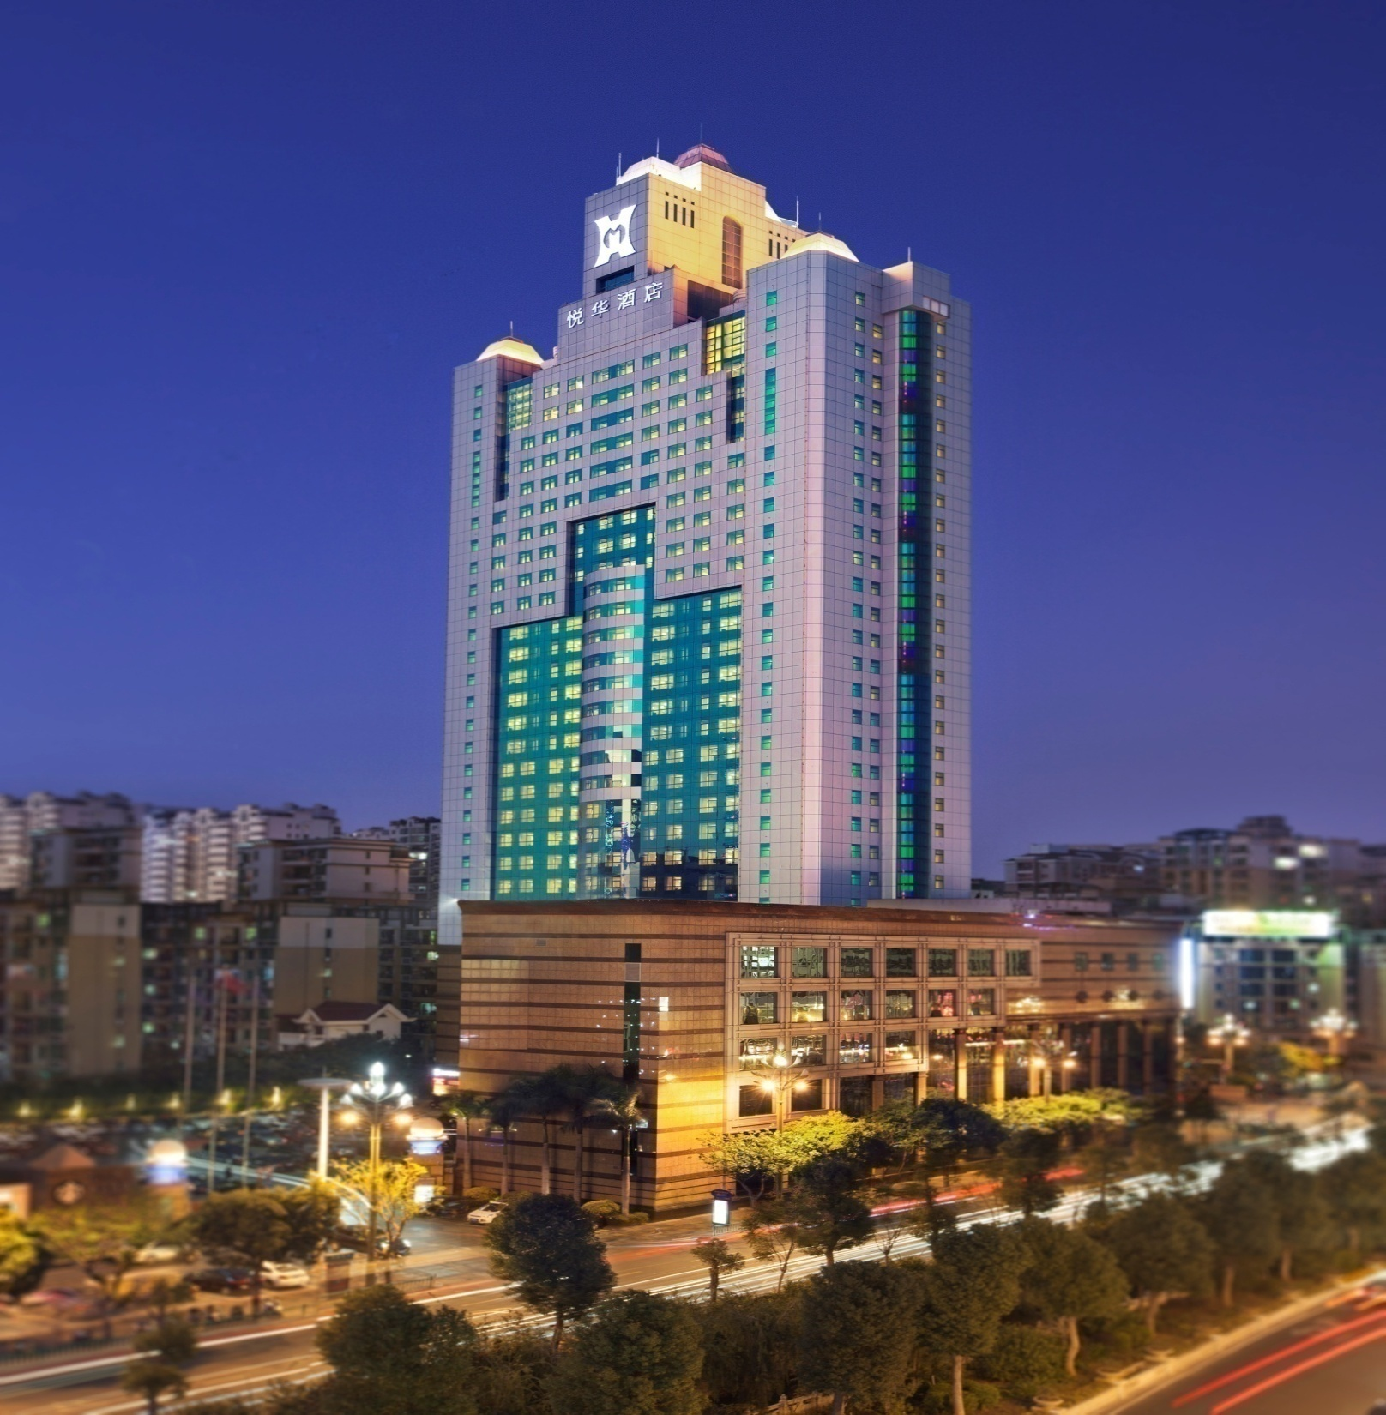

泉
州
悦
华
酒
店

Slide 2

我们的集团
建发集团
大型实业投资企业集团
注册资本45亿元人民币
资产总额超过1200亿元
年营业收入超过1300亿元
主要业务涵盖：
供应链运营
房地产开发
旅游酒店
会展业等
2015年中国企业
500强第116位
福建省企业集团100强首位
Notes:
经过三十三年创新与变革，建发已发展成为注册资本38亿元人民币，资产总额超过 970亿元，年营业收入超过1040亿元，年利润总额超过40亿元的福建省大型实业投资企业集团，主要业务涵盖供应链运营(供应链是指商品到达消费者手中之前各相关者的连接或业务的衔接)、房地产开发、旅游酒店、会展业等多个领域，2013年位列中国企业500强第127位、中国服务业500强第45名、中国企业效益200佳第170位，并连续多年位居福建省企业集团100强首位；

Slide 3


建发旅游集团
从事饭店、旅行社
旅游交通等旅游业的开发、经营和管理
省旅游行业的龙头
15家酒店
1家国际旅行社
共管理客房超过3933间套
Notes:
创建于2003年，从事饭店、旅行社、旅游交通等旅游业的开发、经营和管理，是福建省旅游行业的龙头。集团共有一家国际旅行社，14家酒店和一家出租汽车公司，共管理客房超过2500间套；
3

Slide 4
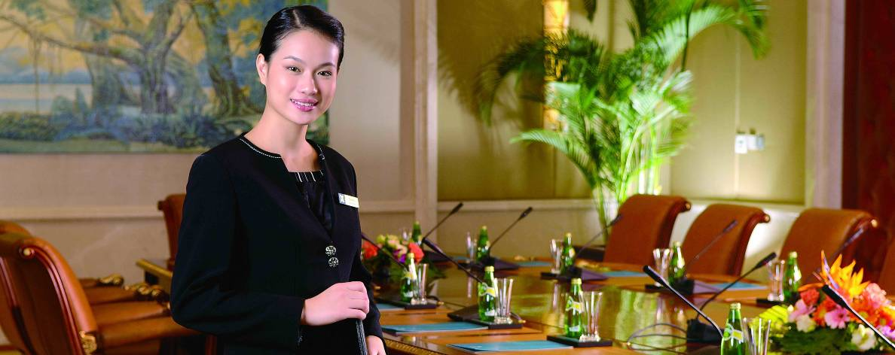

我们的使命、愿景和价值观
使命：温馨服务，创造美好商旅生活！
愿景：成为中国优秀的旅游投资管理公司！
企业核心价值观：积极进取、和谐发展！

Slide 5
我们的酒店
悦华
品牌连锁
五星级
豪华商务型酒店

Slide 6
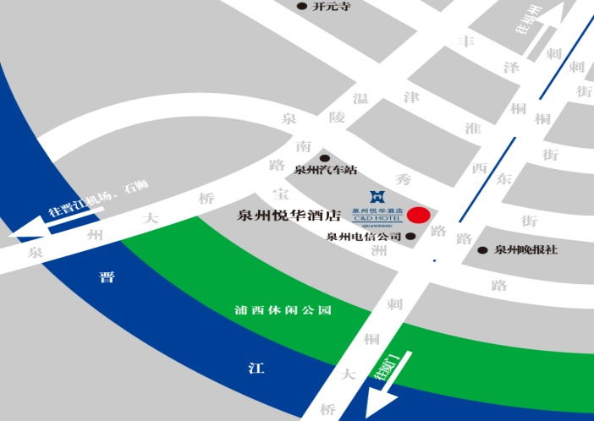
市区中心
领show天地创意产业园、万达广场
距泉州动车站16公里
距高速入口3公里
距晋江机场12公里

Slide 7
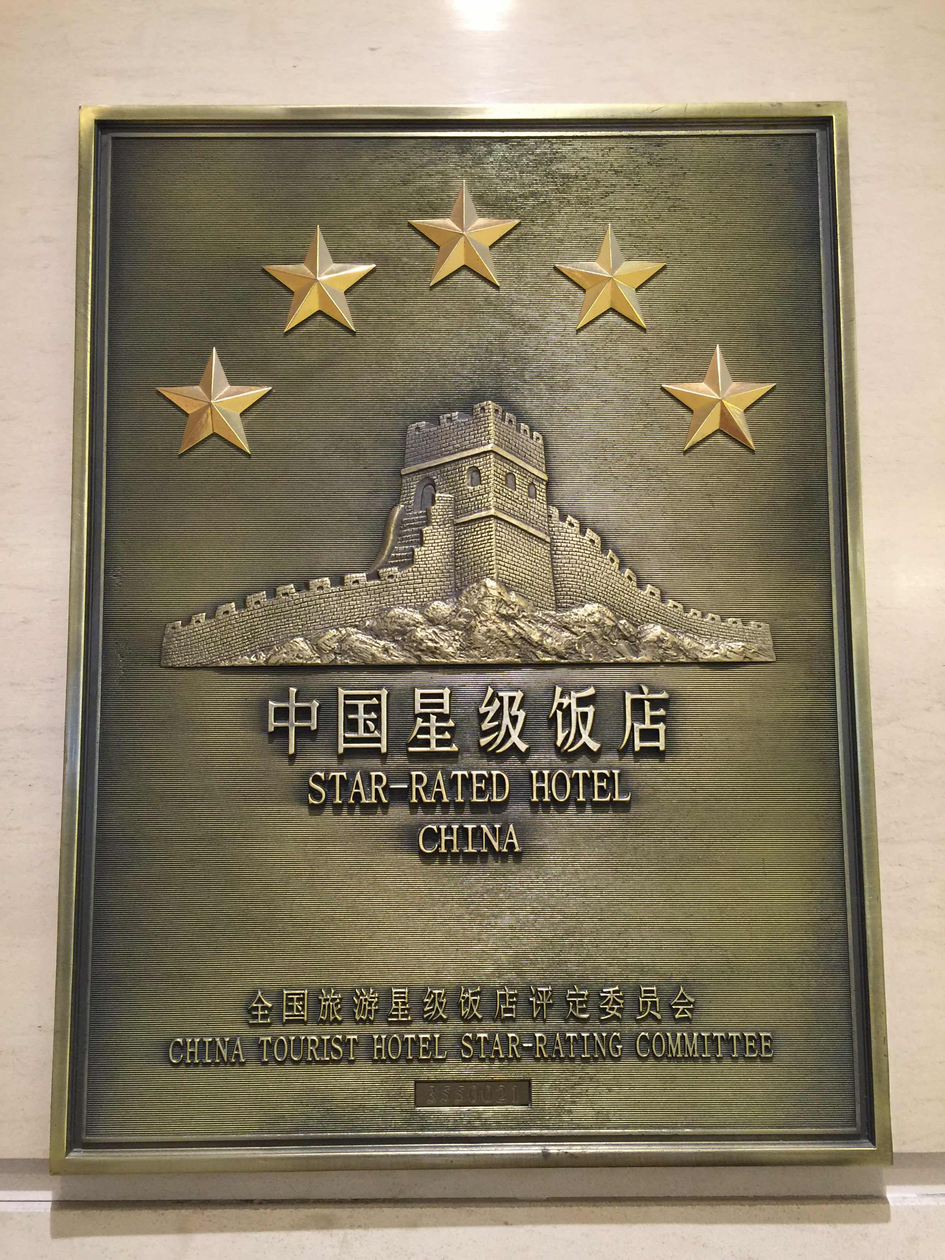

Slide 8
“关爱、团结、敬业、执行、进取”的员工行为准则
“持续改善”的经营理念
“热情、准确、快捷、周到”的个性化服务
“成为泉州地区服务最佳的商务酒店”的市场目标

Slide 9
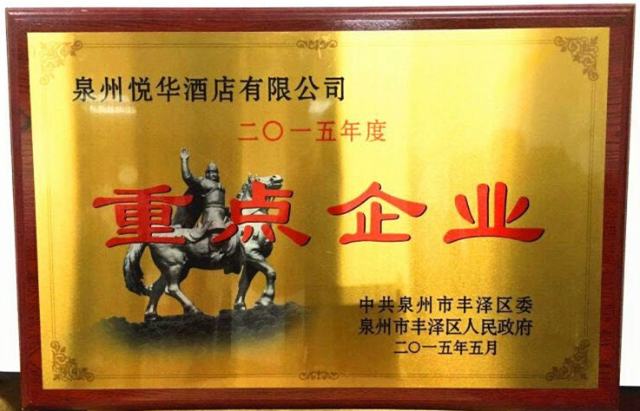

Slide 10
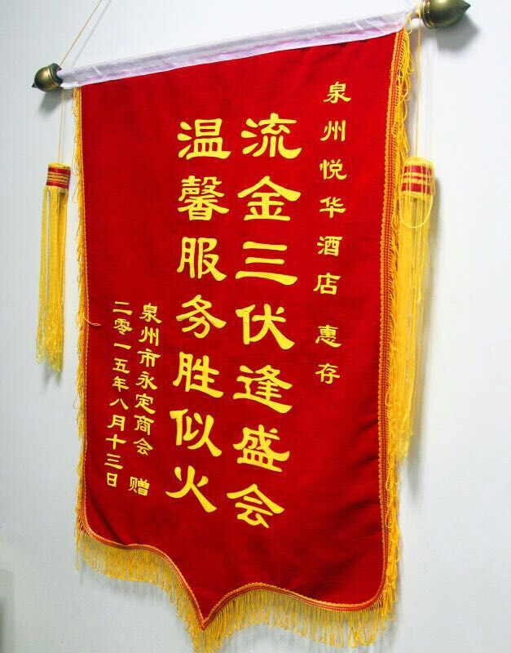

Slide 11


Slide 12
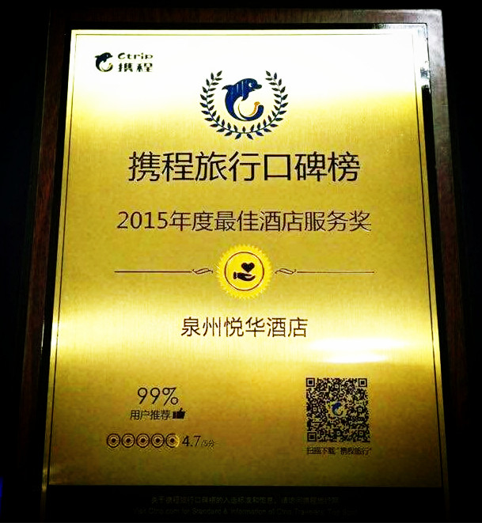

Slide 13
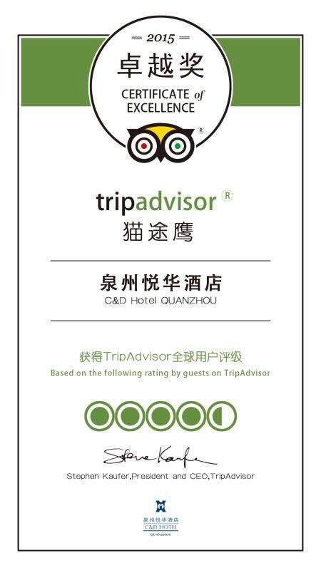

Slide 14
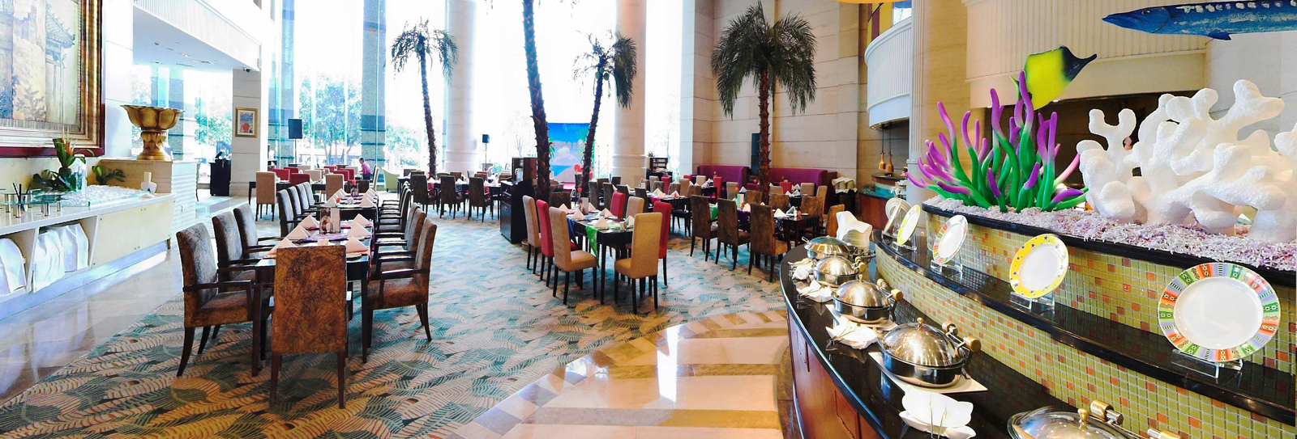
我们的工作环境

Slide 15
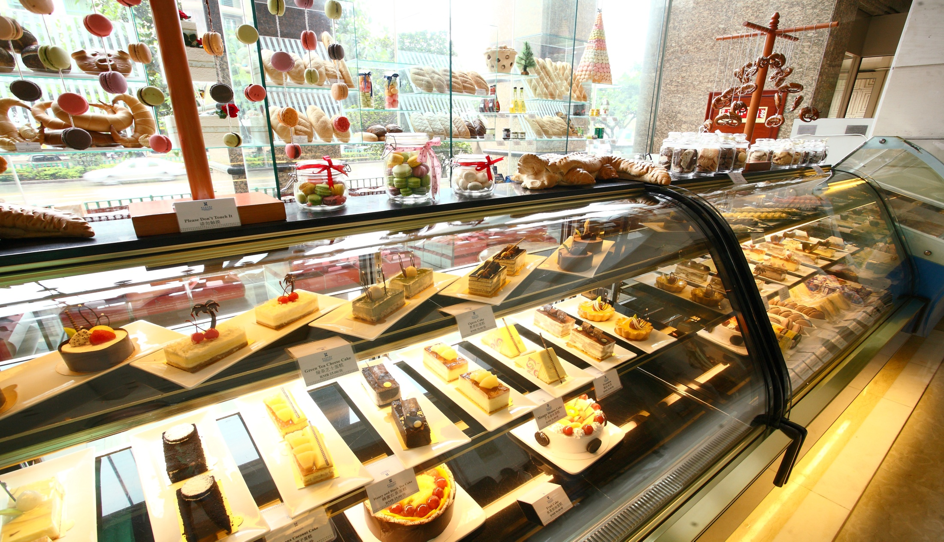

Slide 16
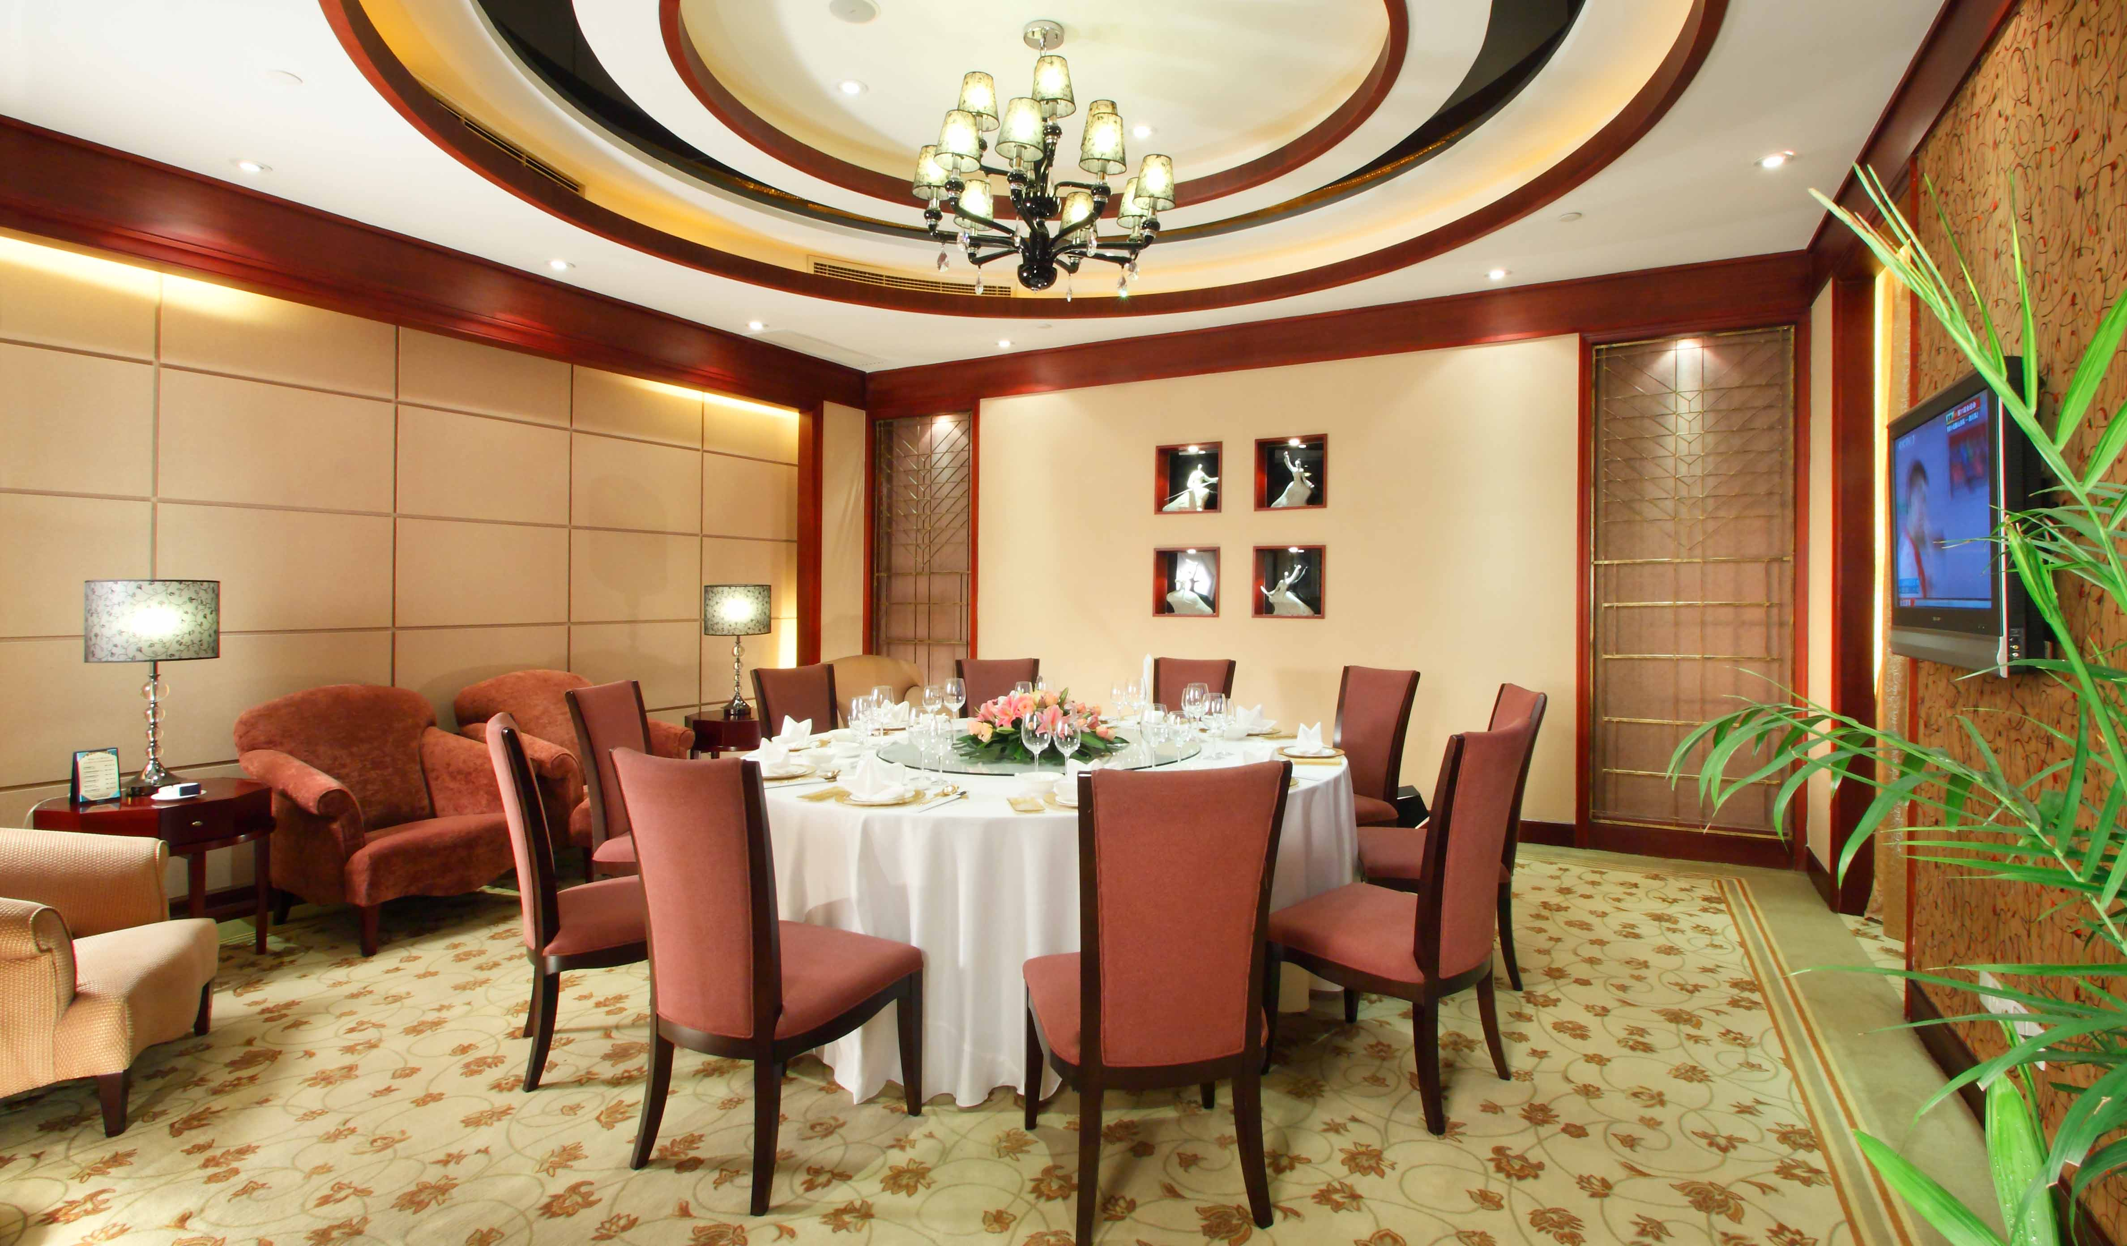

Slide 17
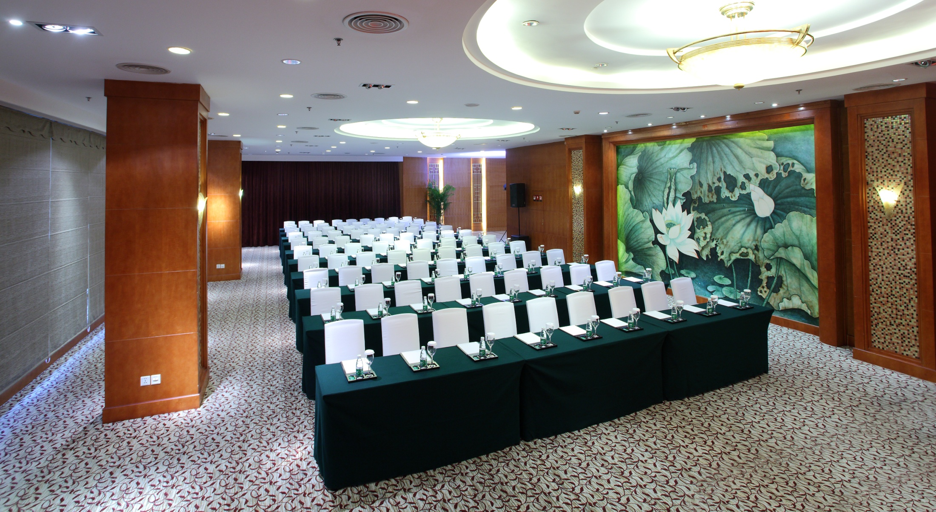

Slide 18
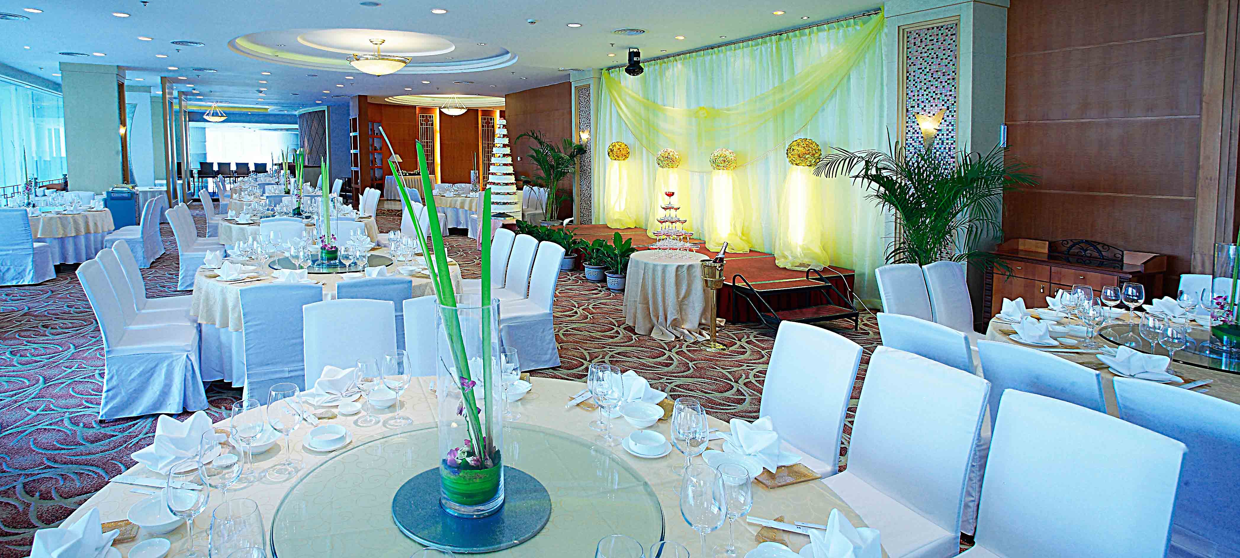

Slide 19
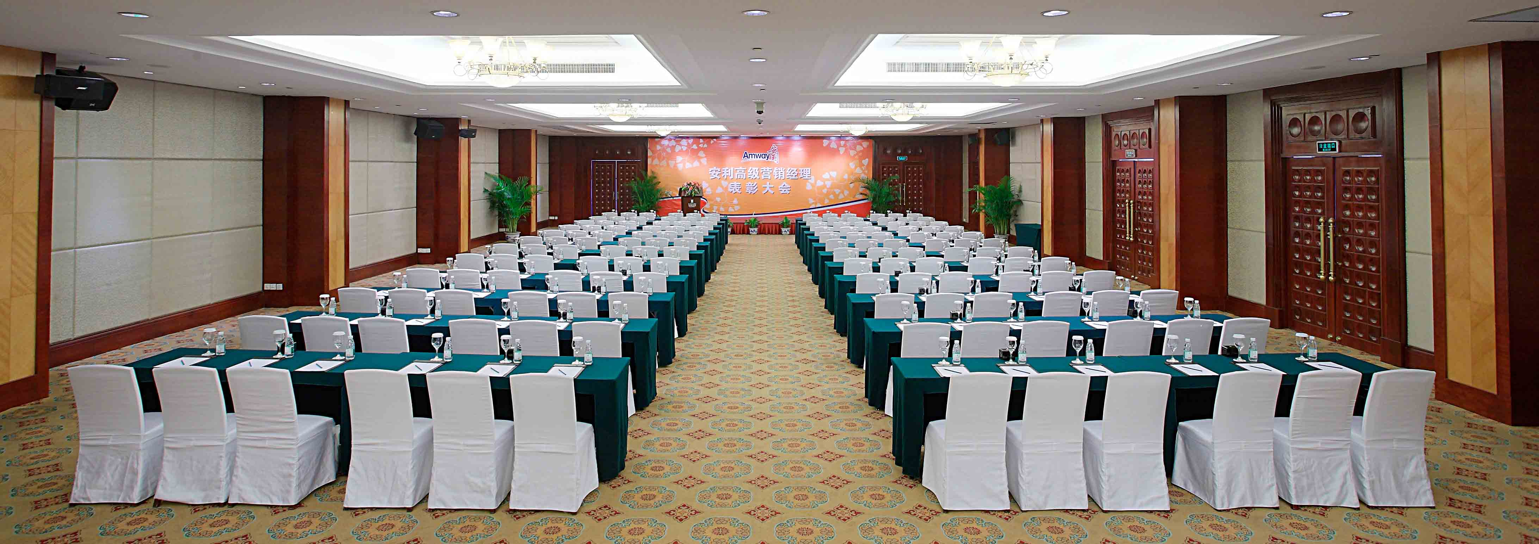

Slide 20
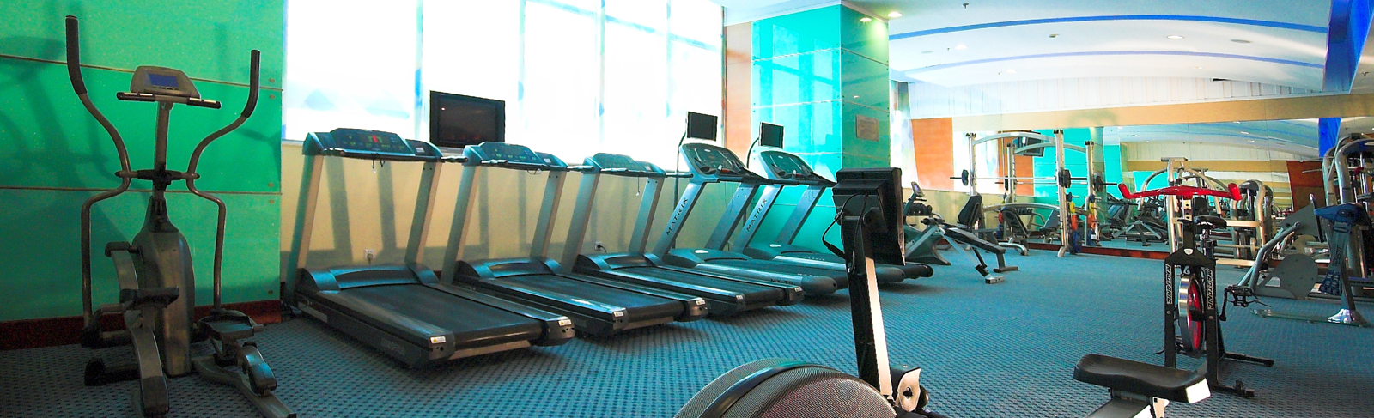

Slide 21


Slide 22
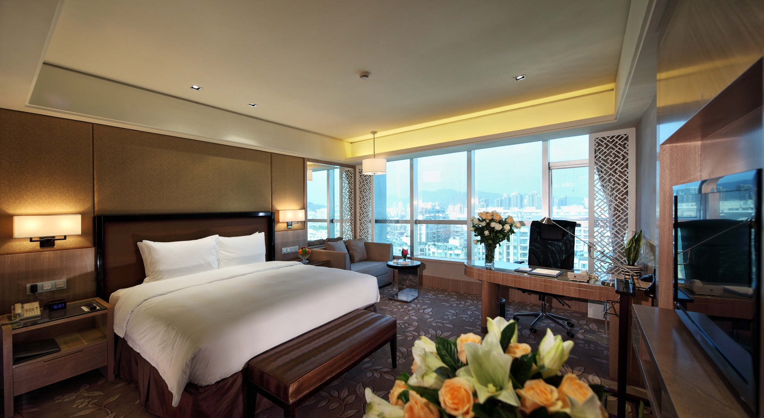

Slide 23
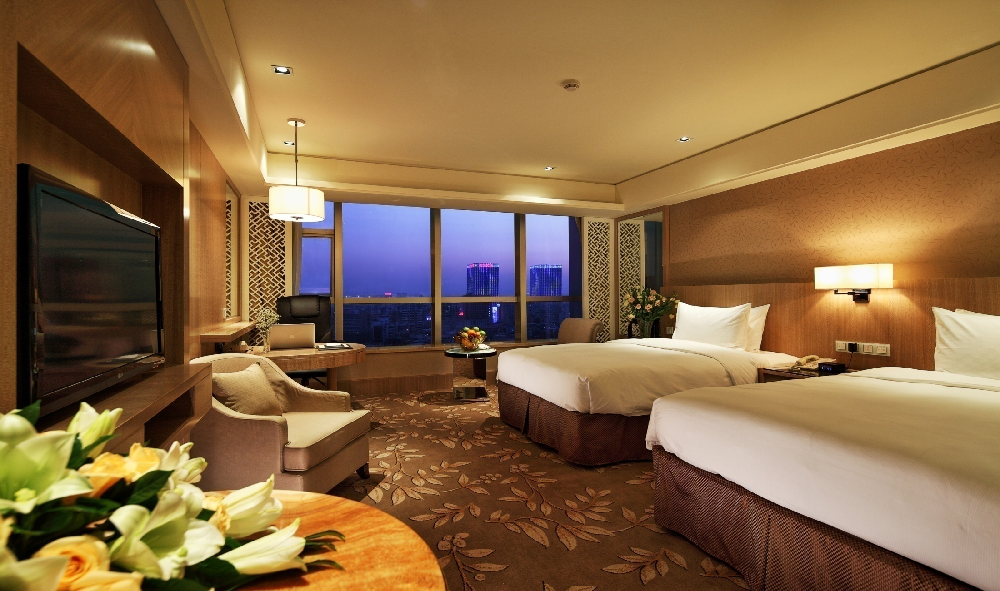

Slide 24
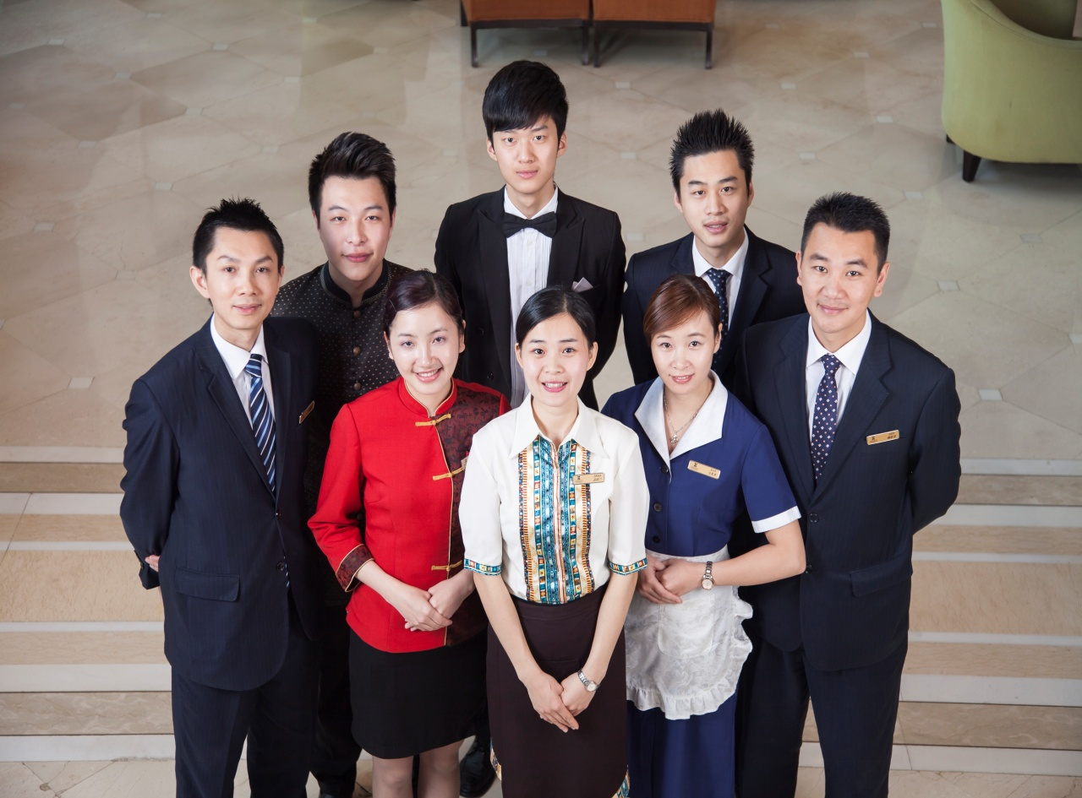
我们有
关爱、团结
积极向上的
工作伙伴

Slide 25
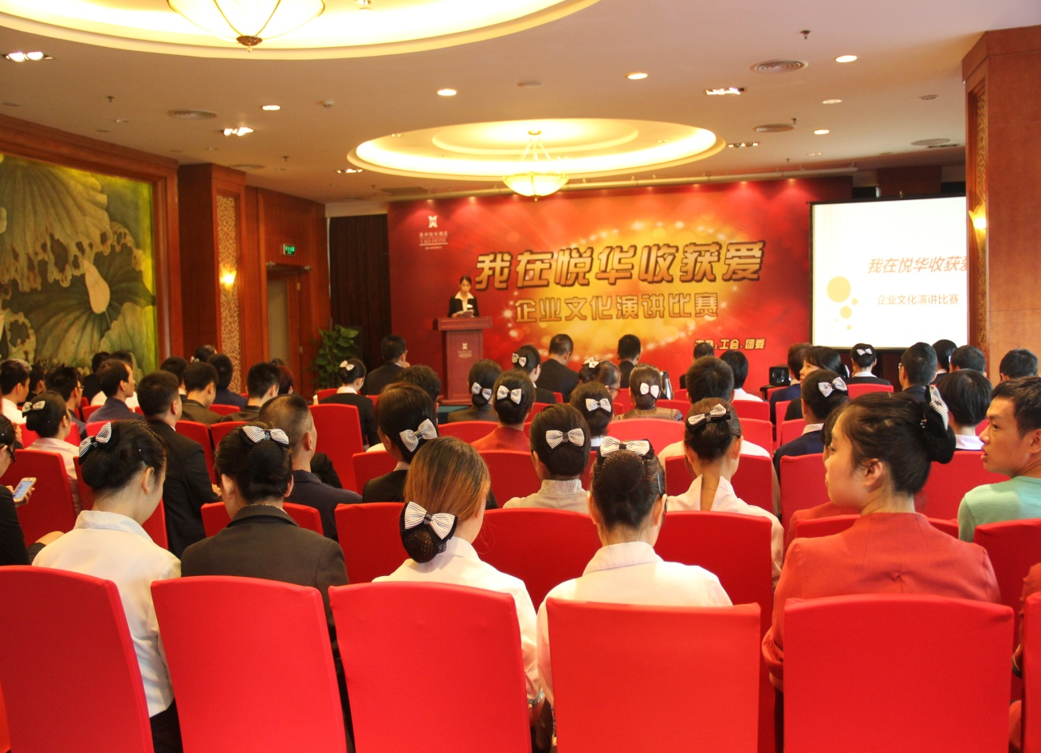
我们有
健全的组织
党、工、团

Slide 26
我们的活动

Slide 27
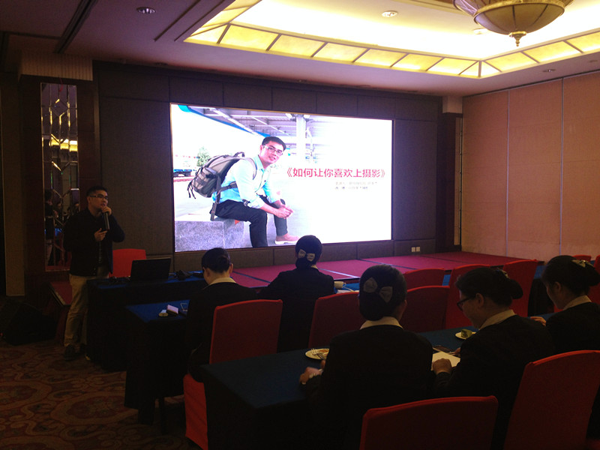

Slide 28
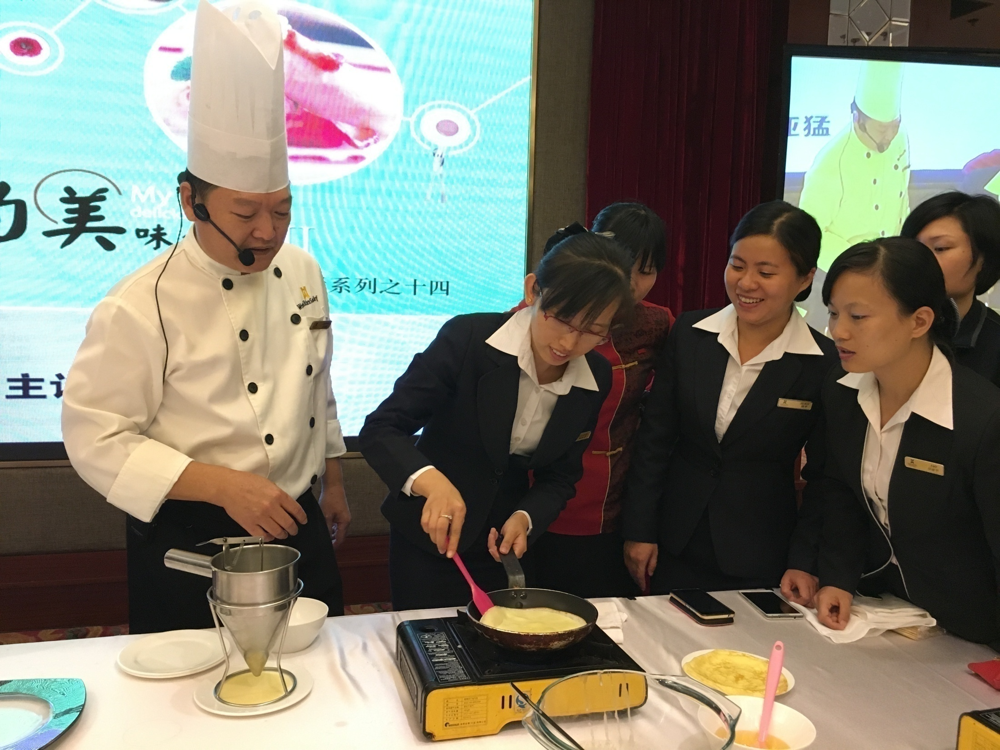

Slide 29
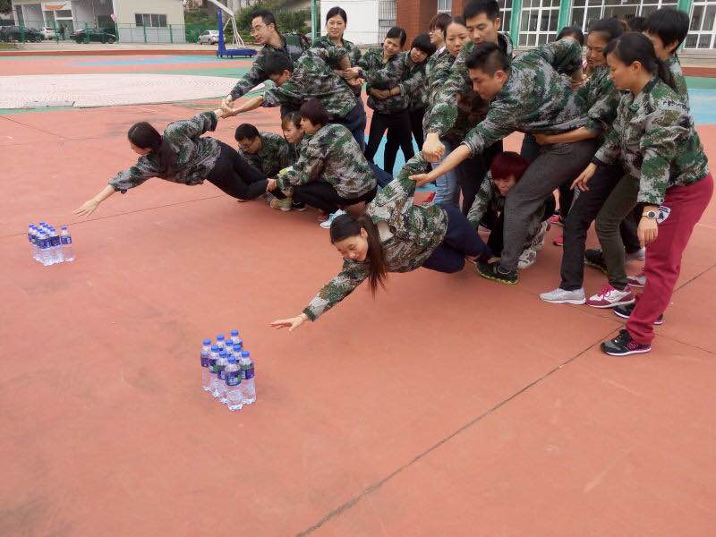

Slide 30
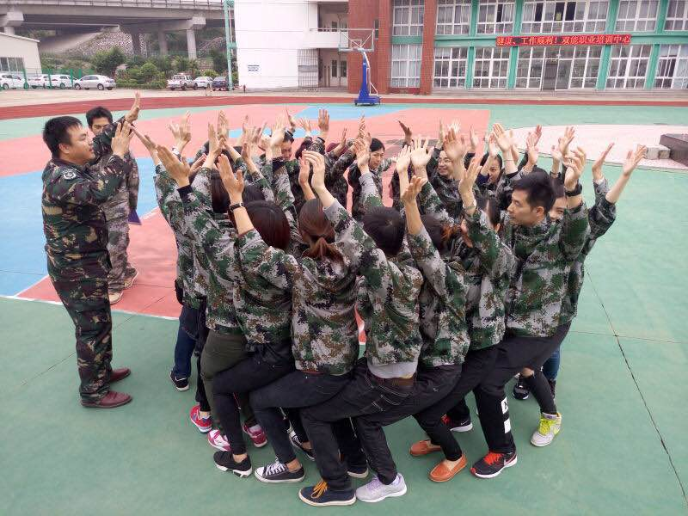

Slide 31
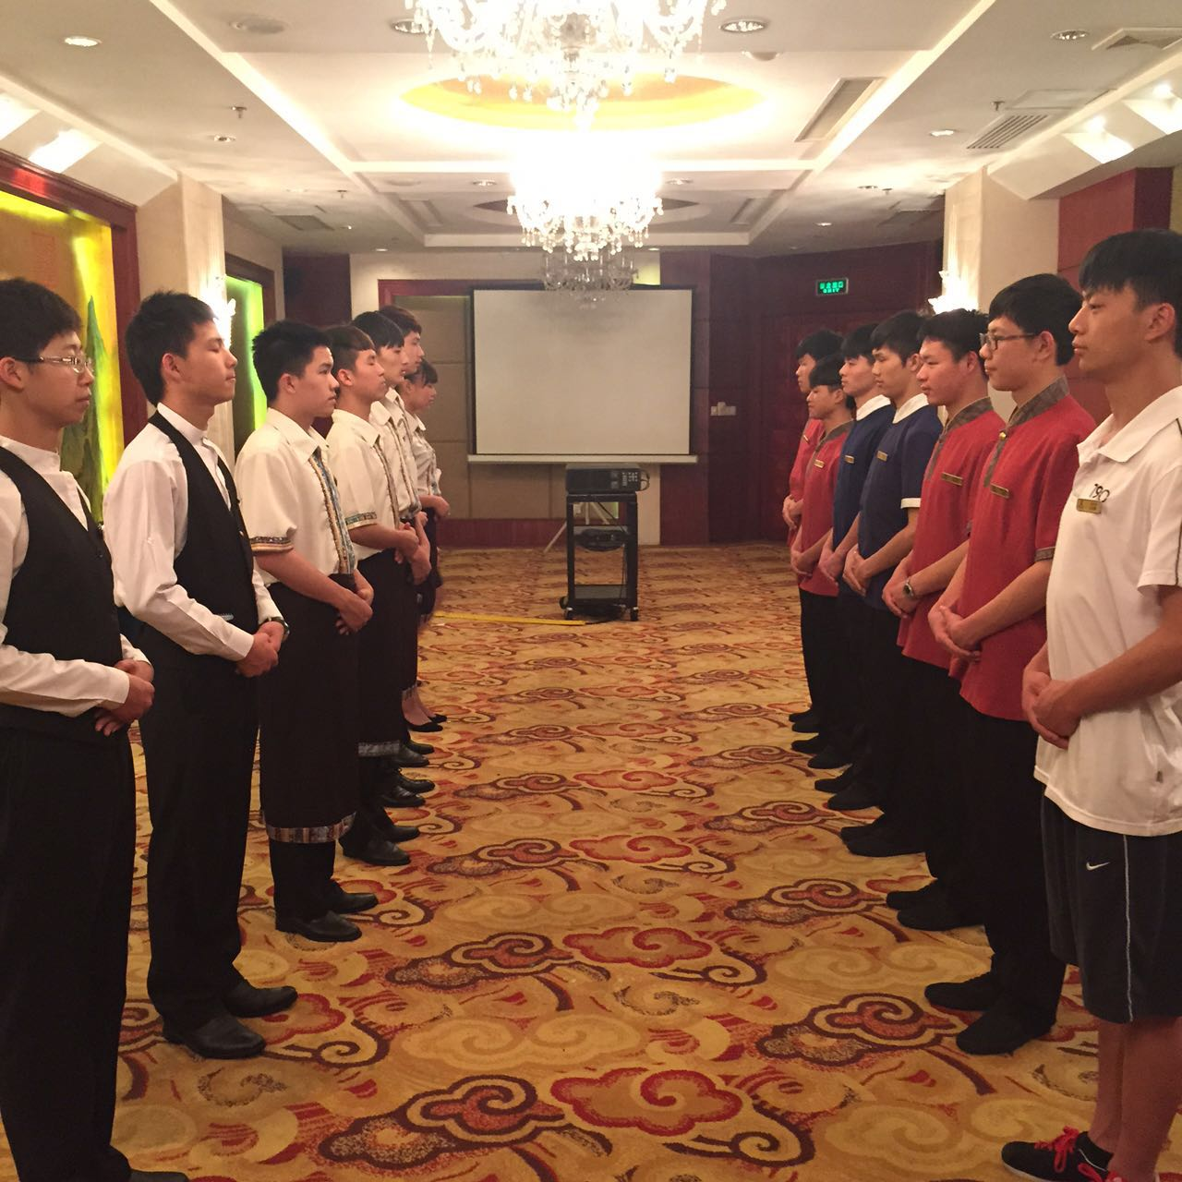

Slide 32
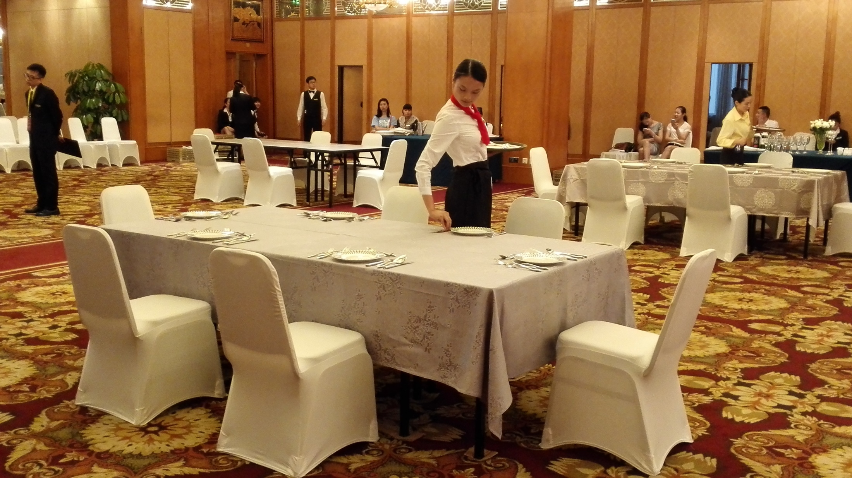

Slide 33
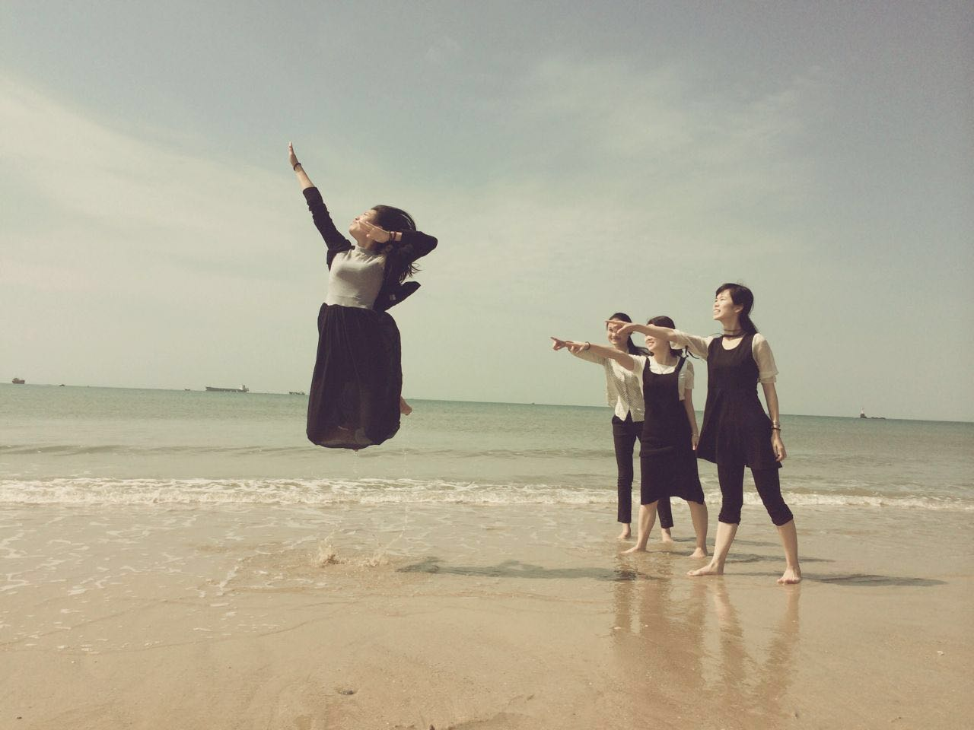

Slide 34
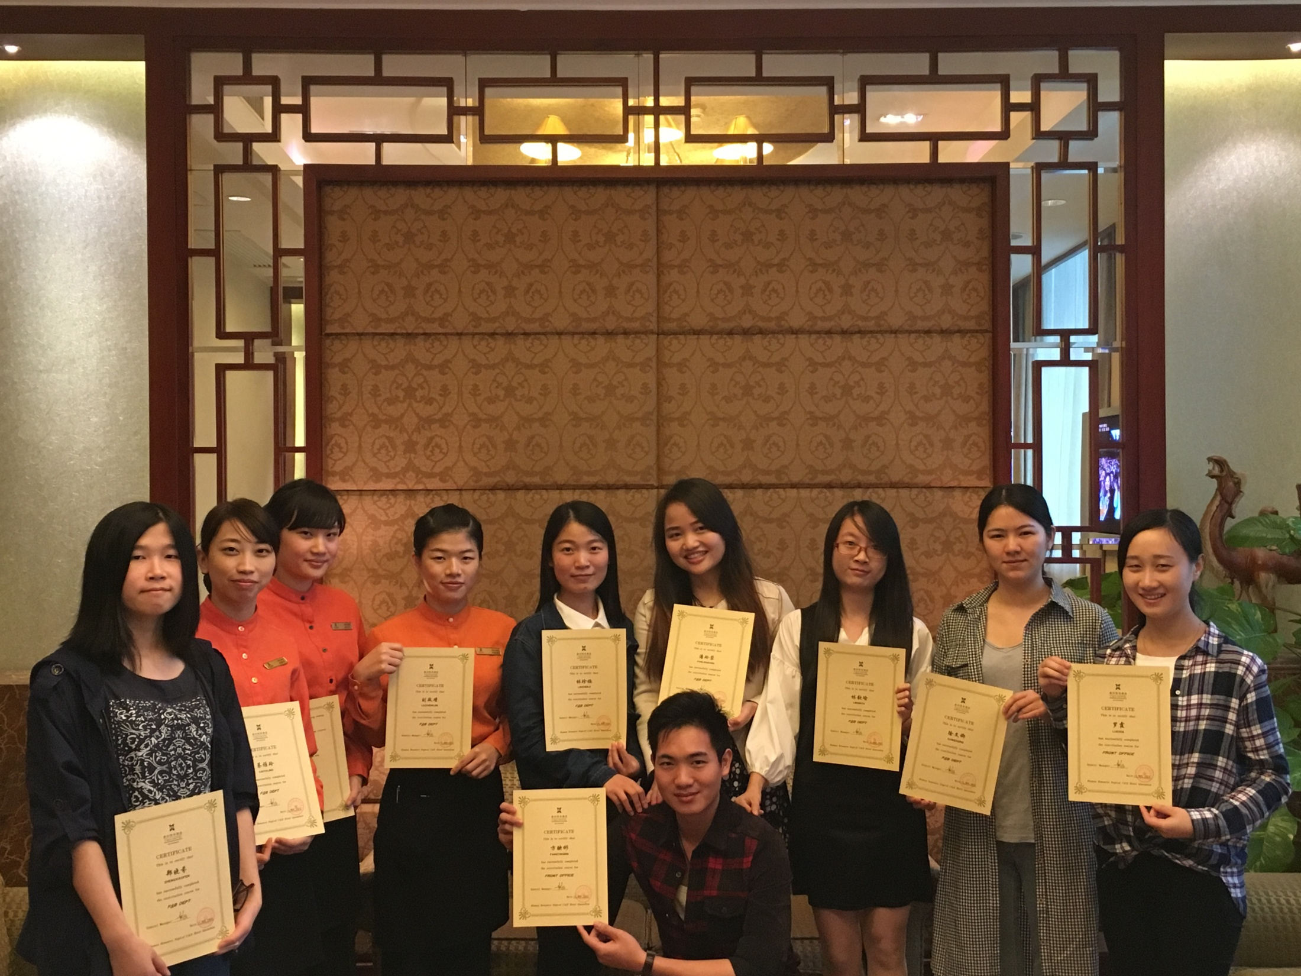

Slide 35
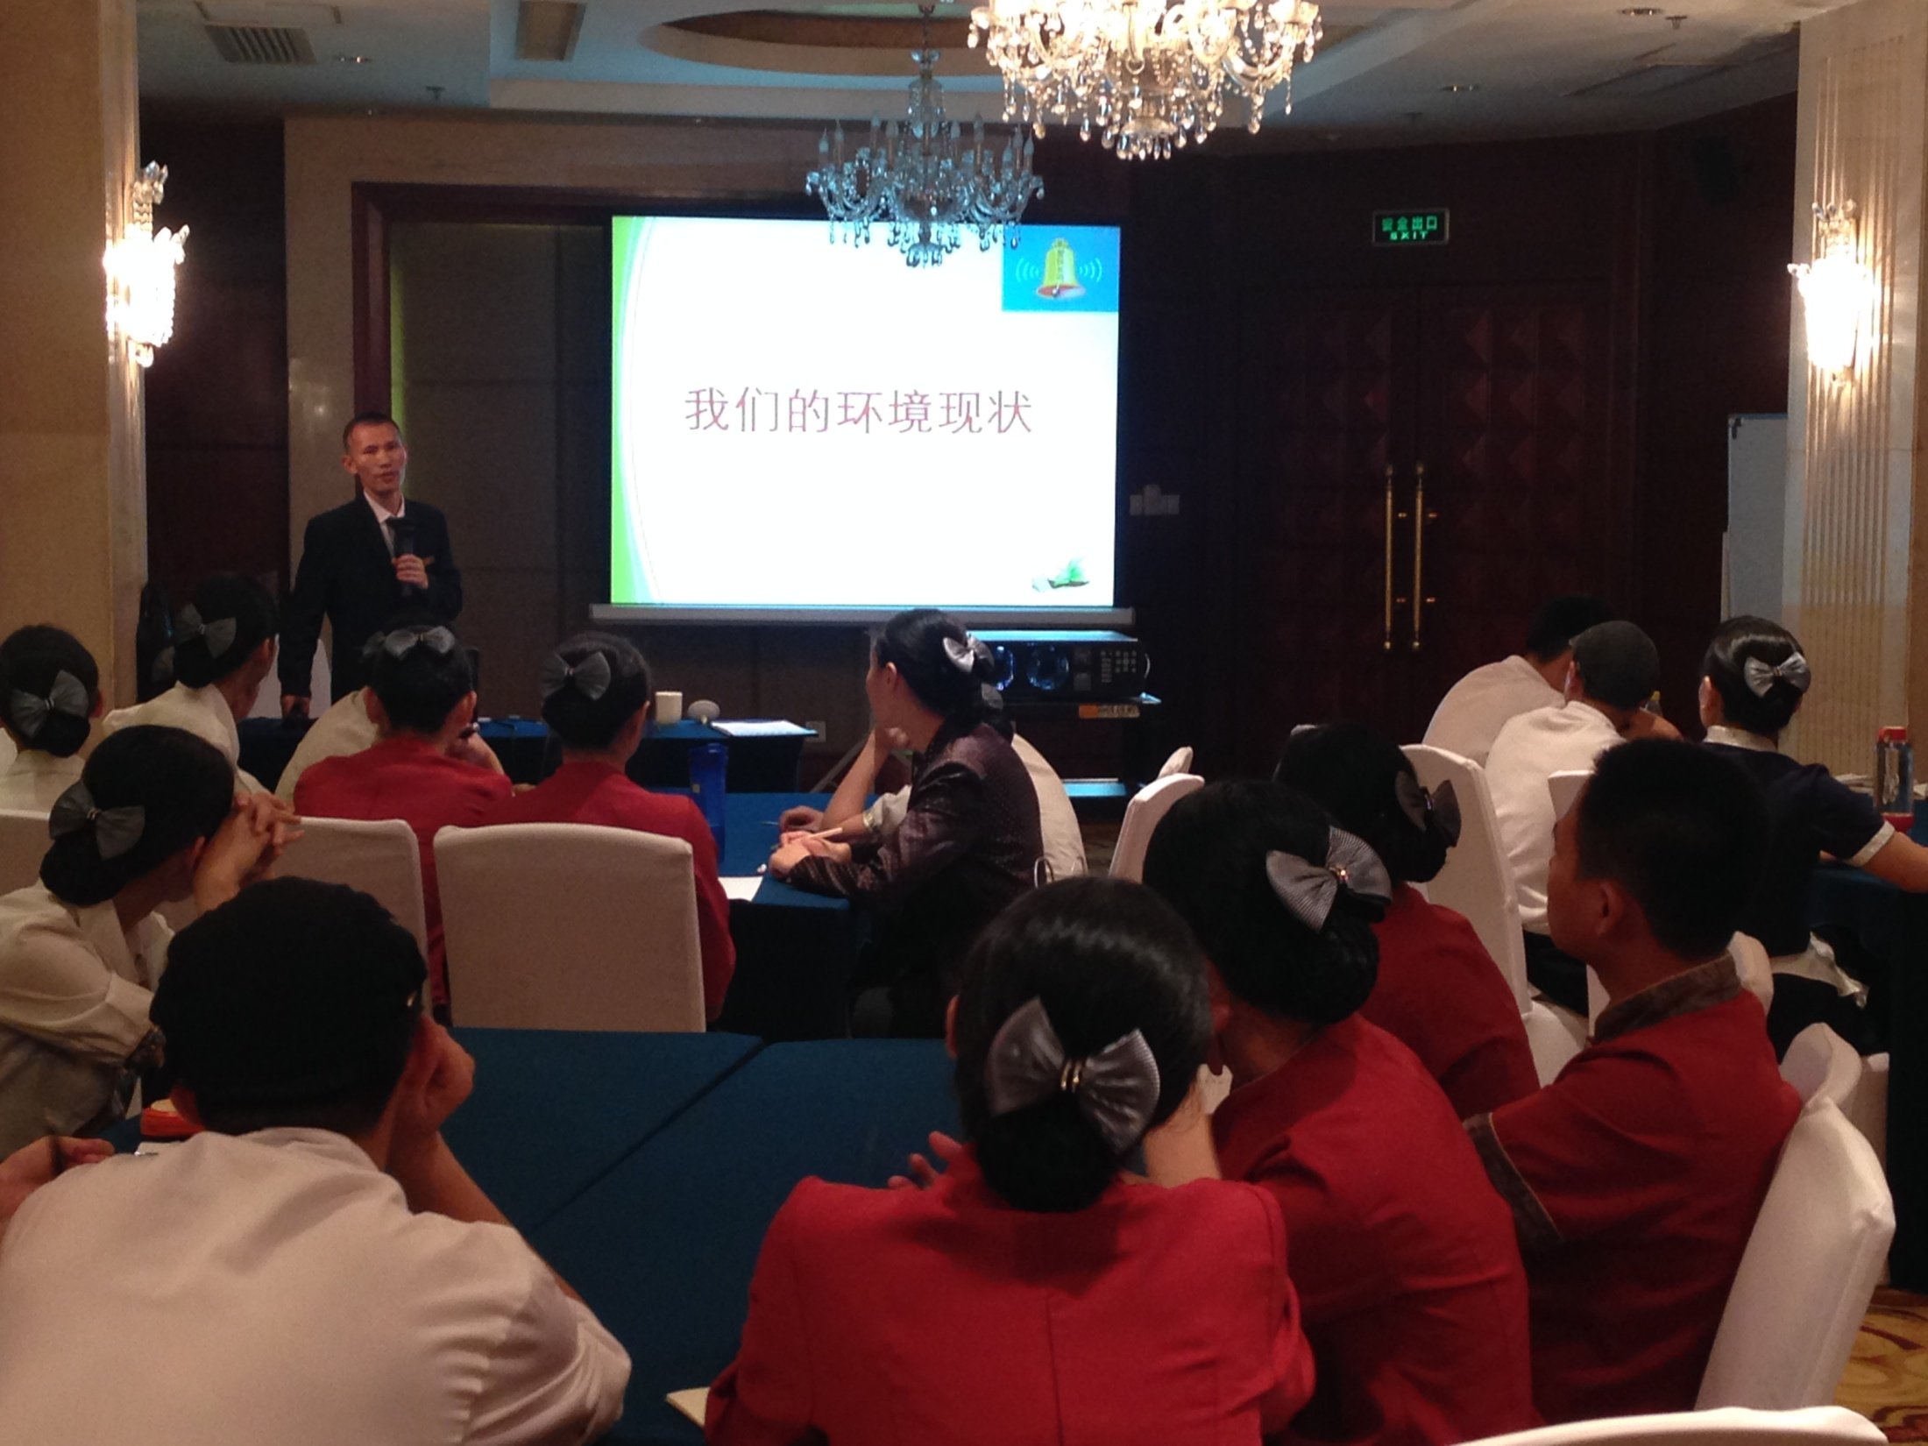

Slide 36
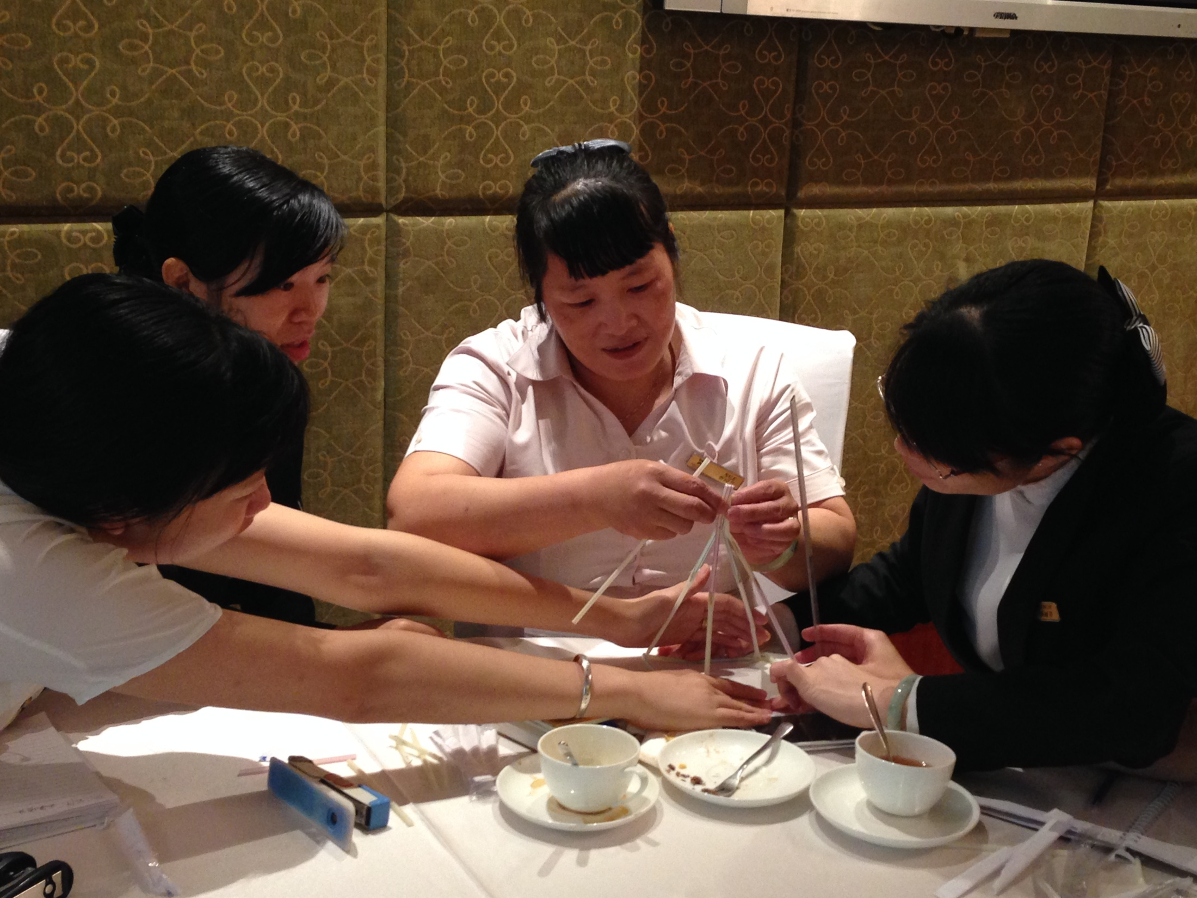

Slide 37
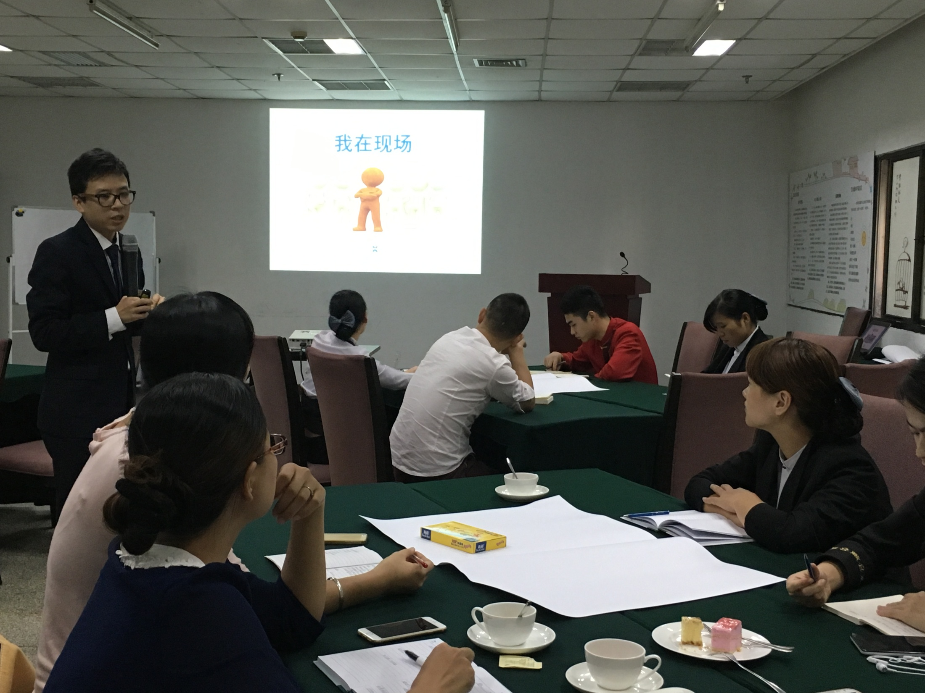

Slide 38
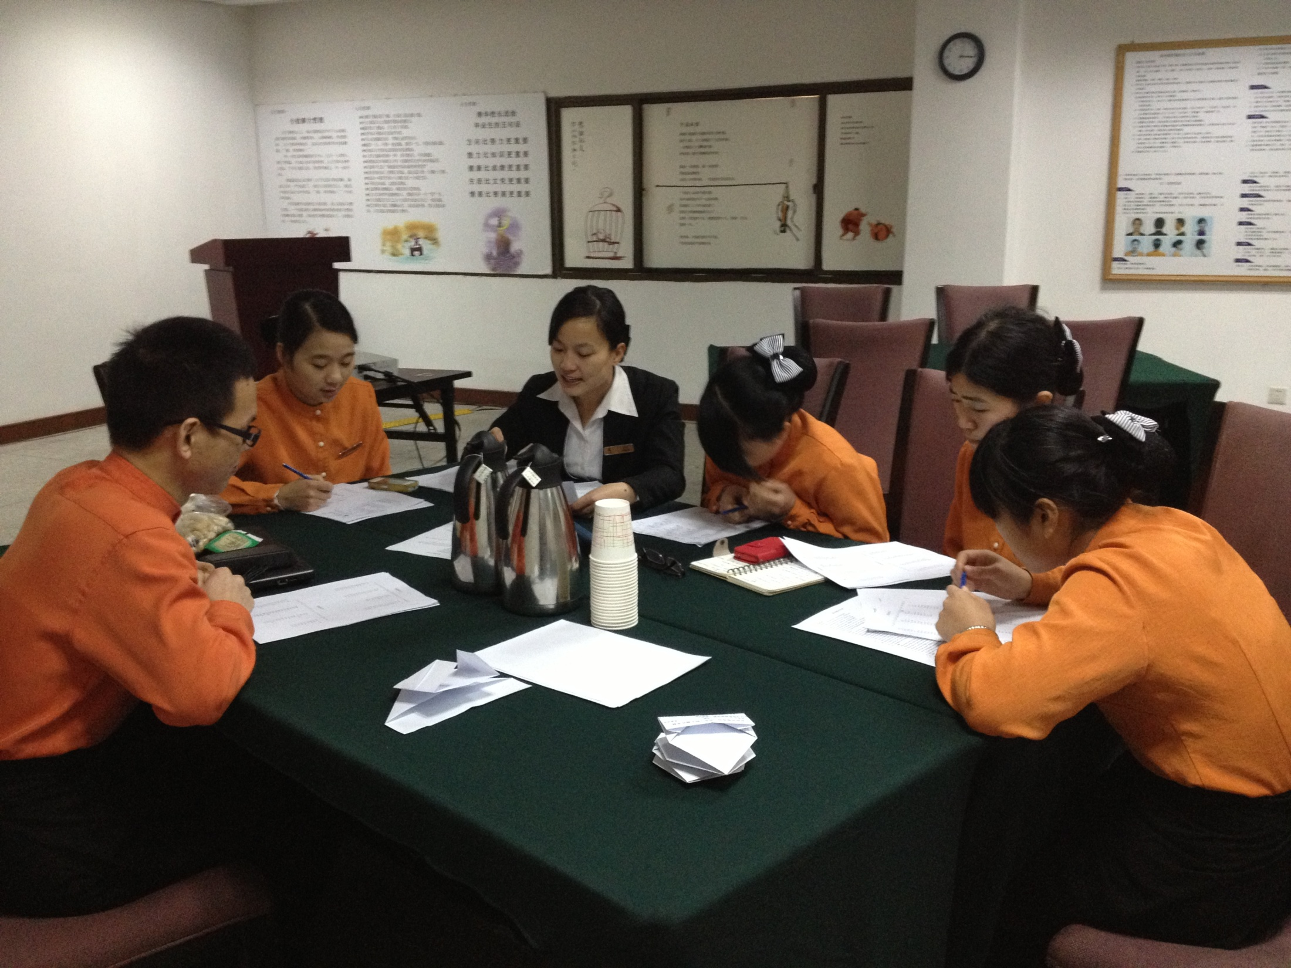

Slide 39
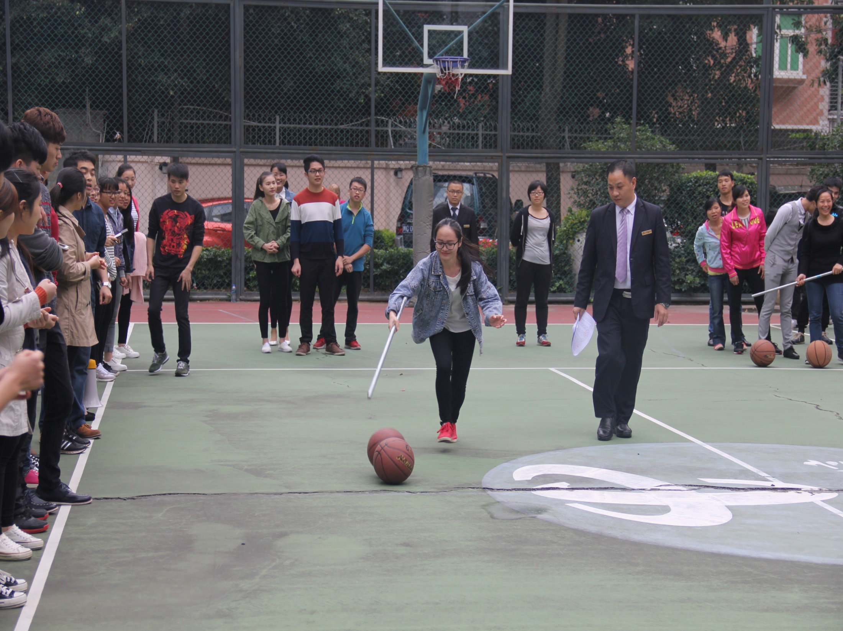

Slide 40
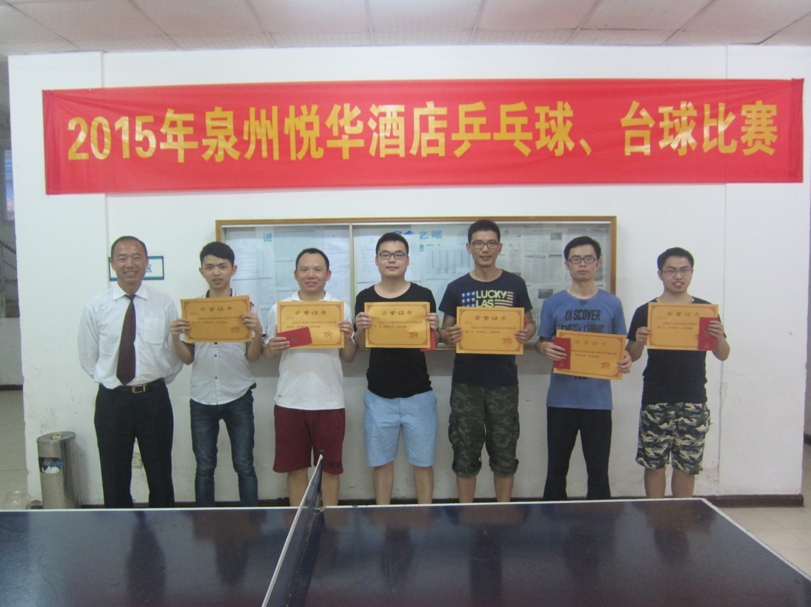

Slide 41
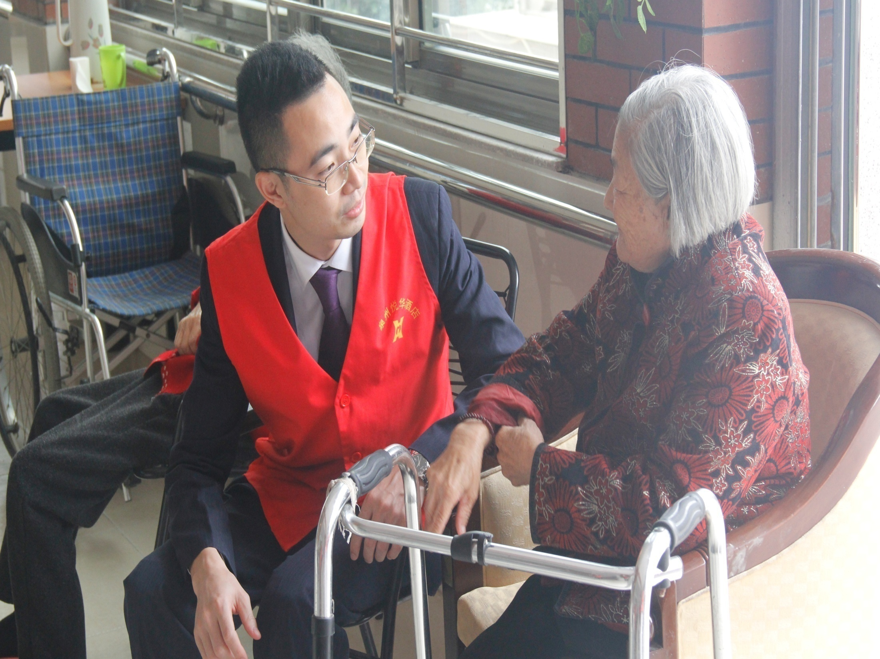

Slide 42
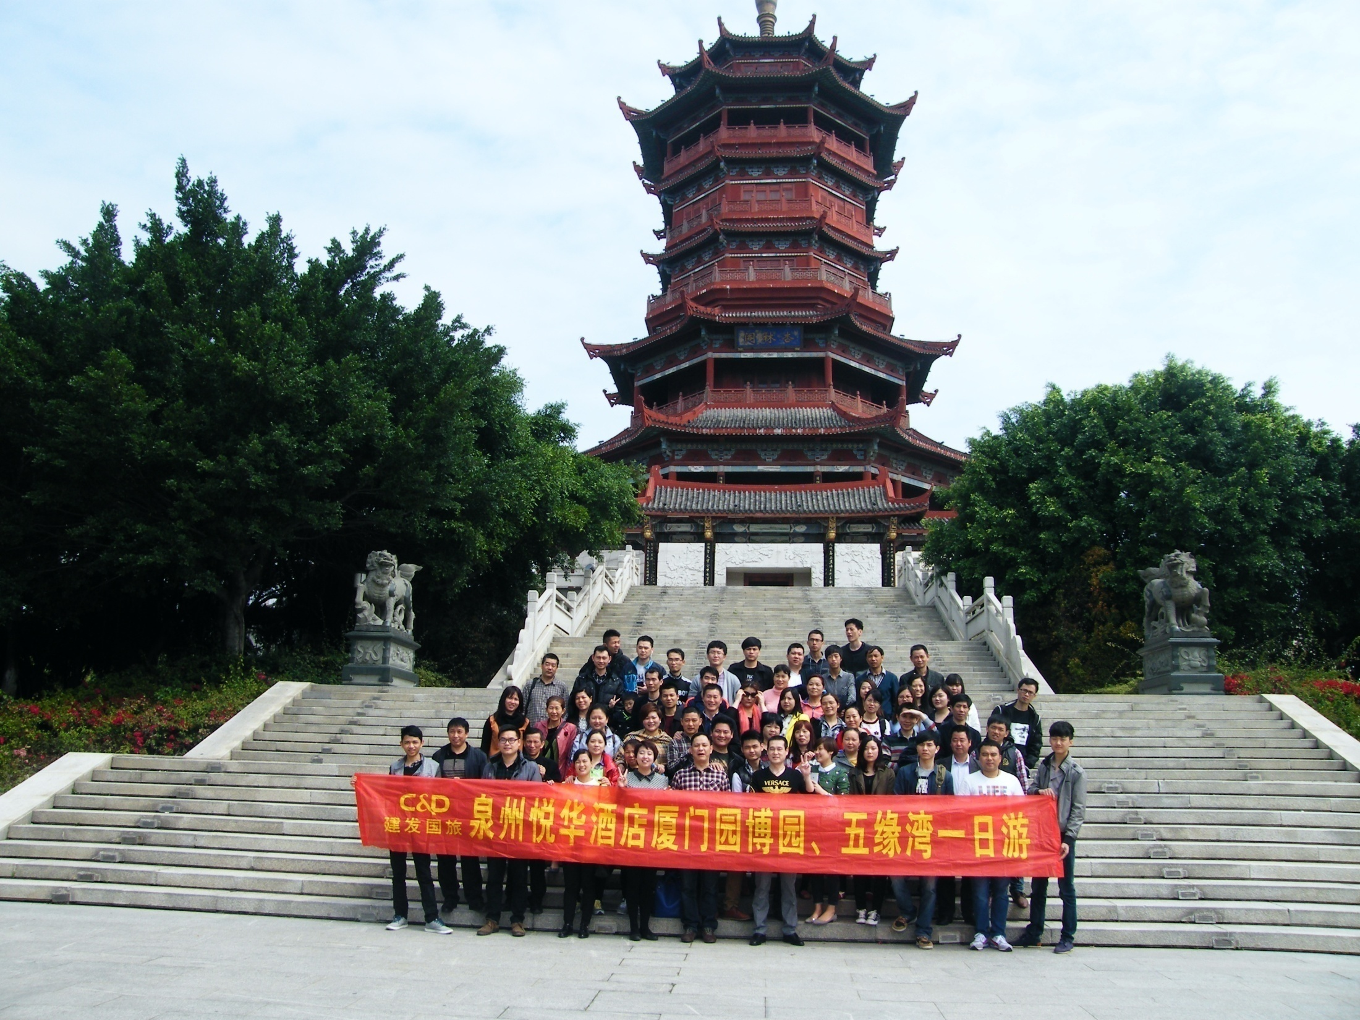

Slide 43
我们的福利

Slide 44



实习补贴
1600元/月
1800元/月
第1-3个月
第4个月至实习结束
Notes:
中级考试每年两次进行（6月及12月）；

Slide 45




外语补贴
时间：每季度末
初级英语/日语
有效期：1年
补贴：200元/月

Slide 46
外语补贴
500元/月
500元/月
中级英语
中级日语
Notes:
中级考试每年两次进行（6月及12月）；

Slide 47



用餐补贴
休4-8天
300元
休8天
休4天
250元
330元
Notes:
用餐补贴标准：1、一个月休息4天补贴330元；2、休息4-8天补贴300元；3、休息8天补贴250元；

Slide 48


防暑降温补贴（每年5-9月）
Notes:
每年5-9月发放防暑降温补贴；

Slide 49
防暑降温补贴（每年5-9月）
100元/月
Notes:
每年5-9月发放防暑降温费；

Slide 50


置装补贴
入店当月时段
发放置装补贴
100元
Notes:
入店当月时段发放置装补贴100元，以后每年当月均有该补贴；

Slide 51





店龄补贴
300元/月
200元/月
250元/月
100元/月
150元/月
50元/月
工龄≥3年
工龄≥2年
工龄≥1年
工龄≥0.5年
Notes:
工龄达到1年零6个月以后补贴为150元/月；工龄达到2年零6个月以后补贴为250元/月；以3年300元/月封顶；

Slide 52

服务师岗位技能等级
考核
高级服务师
中级服务师
600/700
初级服务师
200/400
Notes:
服务师岗位技能等级旨在培养岗位技术骨干，培养服务“多面手”（员工可跨部门报考多项岗位技能资格，并享受相应补贴）；
参考人员资格：已与酒店签订正式劳动合同，且在本酒店或建发旅游集团下属成员酒店服务期满1年的员工；已与酒店签订正式劳动合同，在本酒店服务期满半年，并在建发旅游集团下属成员酒店外的其他星级酒店服务期满1年以上者，且获得本部门经理与人力资源部经理推荐参考的员工；

Slide 53

带薪假期
1、法定假日
2、年假
3、婚假
4、产假
5、病假
6、丧假
7、工伤假
Notes:
法定假日11天：元旦放假1天；春节放假3天（正月初一调整为除夕）；“五一”国际劳动节1天；“十一”国庆节放假3天；清明节、端午节、中秋节各放假1天（农历节日如遇闰月，以第一个月为休假日)；
产假98天；病假薪资为基本工资的60%（病假在10天以内）；丧假3天全薪（含效益工资）；工伤假全薪（含效益工资）；

Slide 54
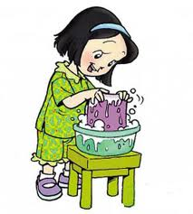

提供床上用品、制服并免费洗涤
Notes:
酒店每月免费为员工洗涤床上用品：床单、被套各1件；

Slide 55



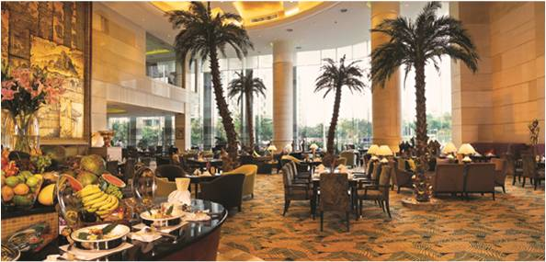
员工生日
Notes:
实习生于第一阶段结束后方可享受员工生日福利；

Slide 56
我们的宿舍

Slide 57
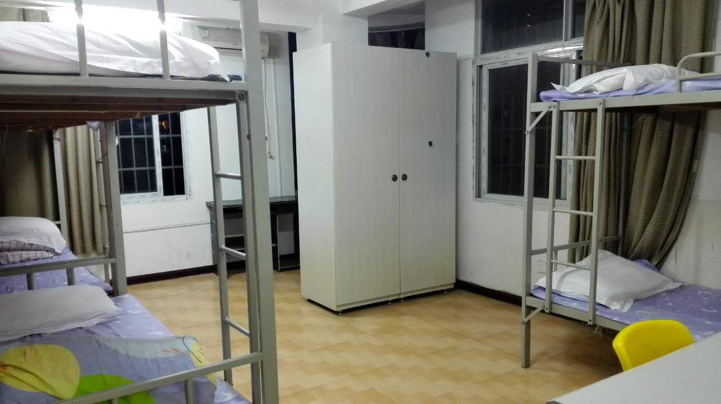

Slide 58
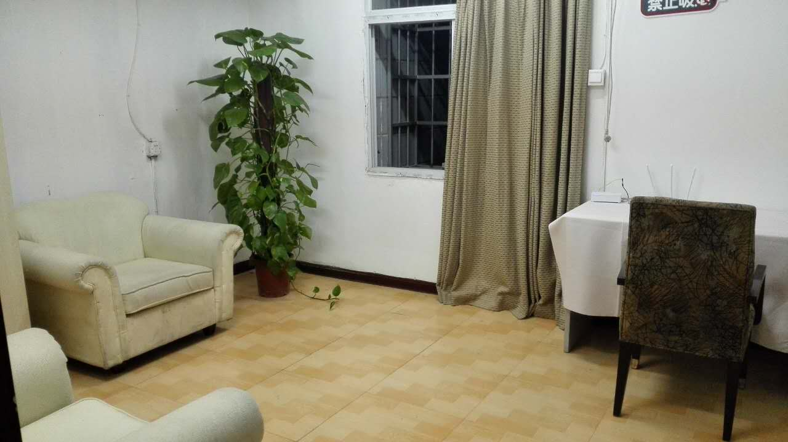

Slide 59
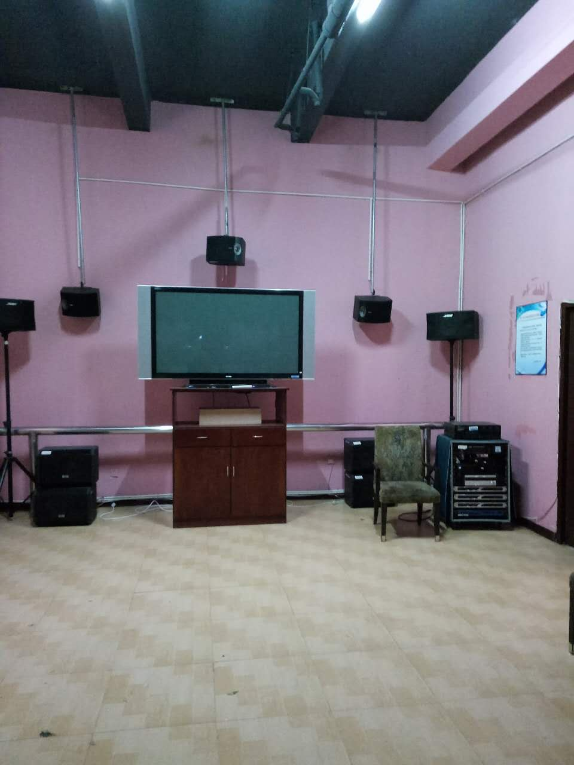

Slide 60
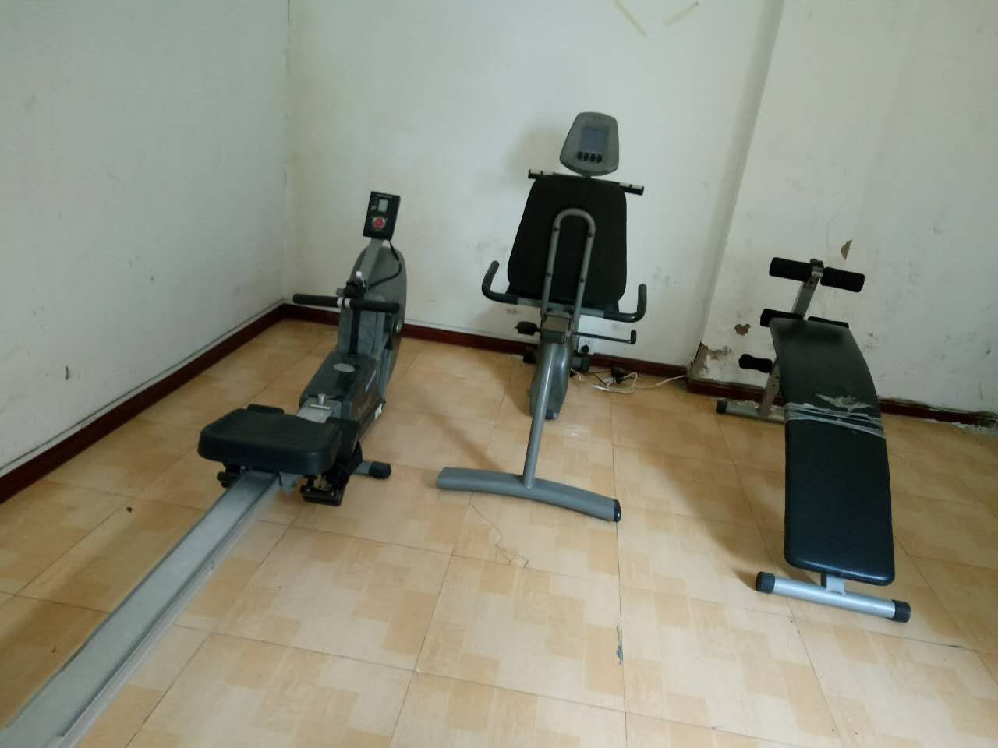

Slide 61
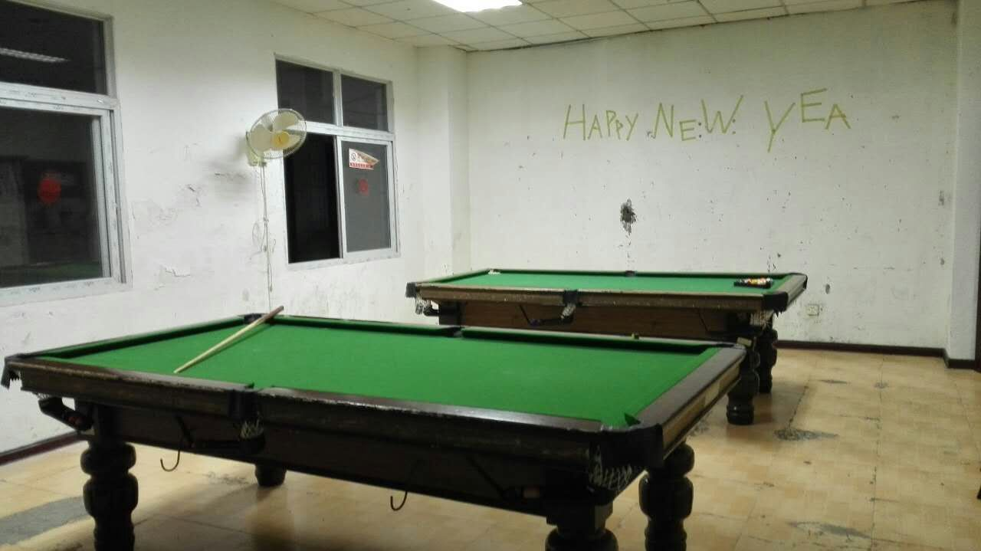

Slide 62
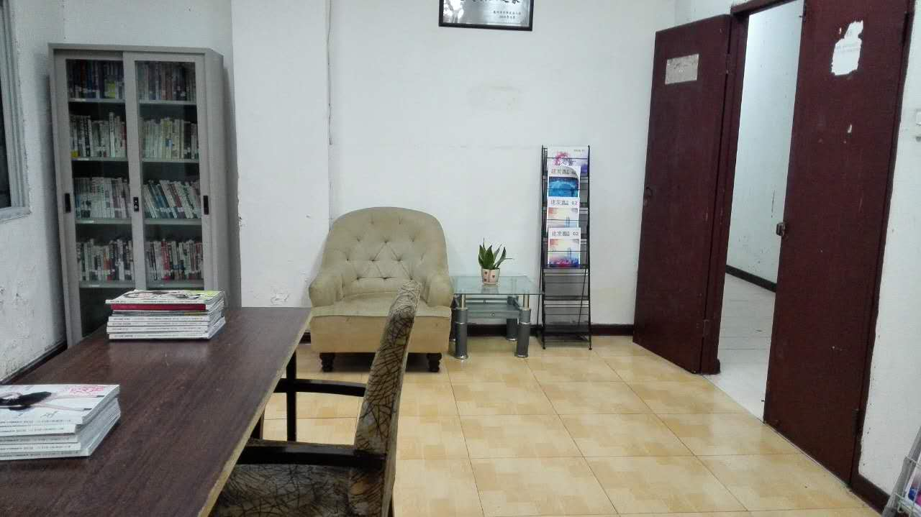

Slide 63
成长空间

Slide 64

1
成长
通道
2
管理
见习
3
人才库
4
竞
聘
5
内训师俱乐部

Slide 65
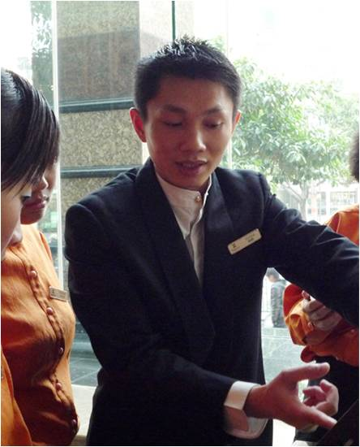
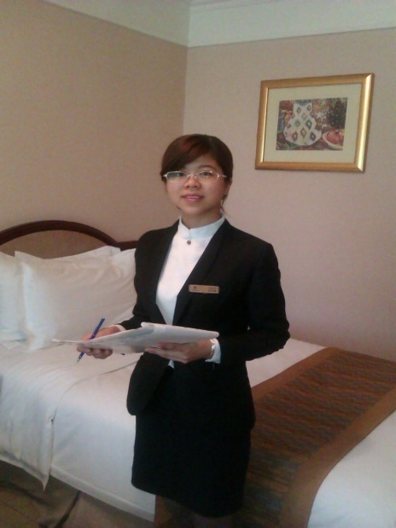
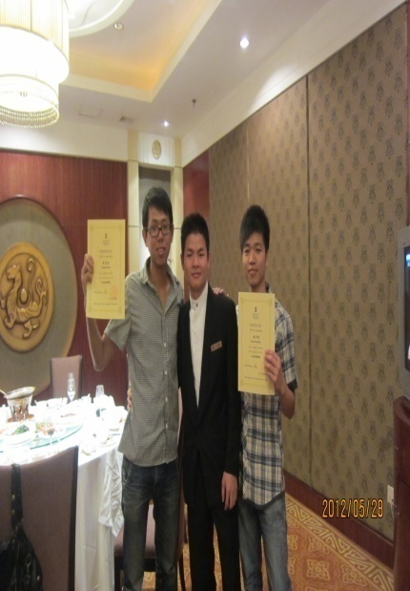
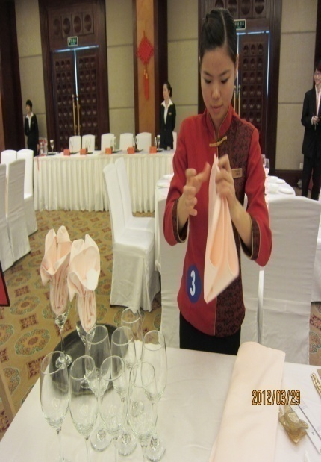
1
成长
通道
～ 1
经理
基层管理干部
员工
实习生

Slide 66
1
成长
通道
～ 2
高级服务师
中级服务师
初级服务师
实习生→员工→服务师
Notes:
服务师岗位技能等级旨在培养岗位技术骨干，培养服务“多面手”（员工可跨部门报考多项岗位技能资格，并享受相应补贴）；
参考人员资格：已与酒店签订正式劳动合同，且在本酒店或建发旅游集团下属成员酒店服务期满1年的员工；已与酒店签订正式劳动合同，在本酒店服务期满半年，并在建发旅游集团下属成员酒店外的其他星级酒店服务期满1年以上者，且获得本部门经理与人力资源部经理推荐参考的员工；

Slide 67
1
成长
通道
2
管理
见习
3
人才库
4
竞
聘
5
内训师俱乐部

Slide 68
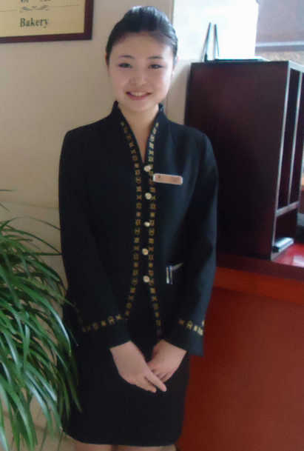
2
管理
见习
不少于5个月返店或留店
实习生
参加选拔
轮岗学习及见习
Notes:
管理见习生：指见习酒店领班岗位或部分重要岗位，并具有一定管理潜质的应届本科或大专学历的实习生。
管理见习生资格要求：1）在我店有过实习经验，表现突出且实习期不少于5个月的返店实习生；2）在我店有过不少于8个月勤工助学经验，表现突出且留店实习的实习生。
管理见习生流程：管理见习生，由人力资源部牵头，从达到上述资格要求之一的实习生中选拔，并完成以下两个阶段的学习和见习：
1）轮岗学习期：不少于2个月的部门内多个岗位的轮岗学习（A、由人力资源部与拟见习的部门沟通并做出相应岗位安排后，由部门提交部门内多个岗位的学习培训大纲报人力资源部审核后执行。学习培训大纲包括岗位轮岗学习安排、学习效果评估等；B、提供见习岗位的部门应指定专人带岗辅导，并跟踪培训、记录。同时管理见习生完成培训后，需提交相应的轮岗学习报告，并由提供见习岗位的部门和人力资源部共同对其轮岗学习过程进行评估，向管理见习生提供明确的反馈意见）；
2）见习期：3个月（评估合格后，管理见习生直接见习领班岗位或部分重要岗位。见习管理岗位具体管理流程同上述“通过竞聘制度上岗或聘用上岗的管理干部见习流程”）；

Slide 69
1
成长
通道
2
管理
见习
3
人才库
4
竞
聘
5
内训师俱乐部

Slide 70
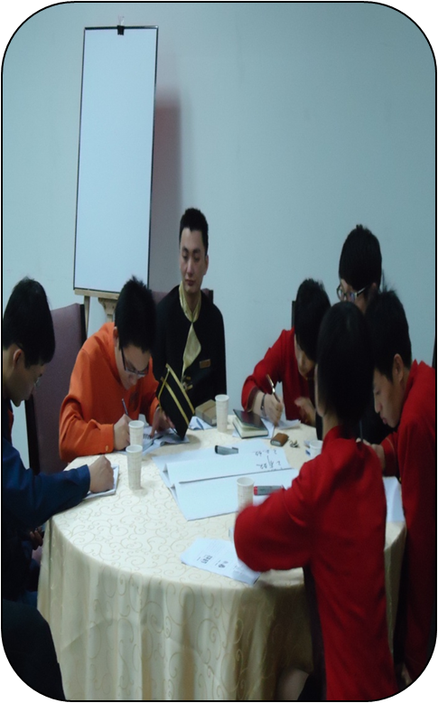
3
人才库
店龄
达到条件
符合任职资格
评估成绩
Notes:
为了建立符合酒店发展要求的管理人员选用和培养机制，造就一支精通业务、善于管理的人才梯队，为酒店的发展提供坚实的人力资源支持。入库对象：1、各部门中、基层管理岗位的后备人员；2、各部门核心专业岗位的后备人员；入库人员基本条件：1、在本酒店工作或实习的店龄应不少于6个月；2、入库前半年的评估成绩在3.5分以上；3、符合酒店岗位任职标准要求，包括学历/英语/工作经验/职称；

Slide 71
1
成长
通道
2
管理
见习
3
人才库
4
竞
聘
5
内训师俱乐部

Slide 72
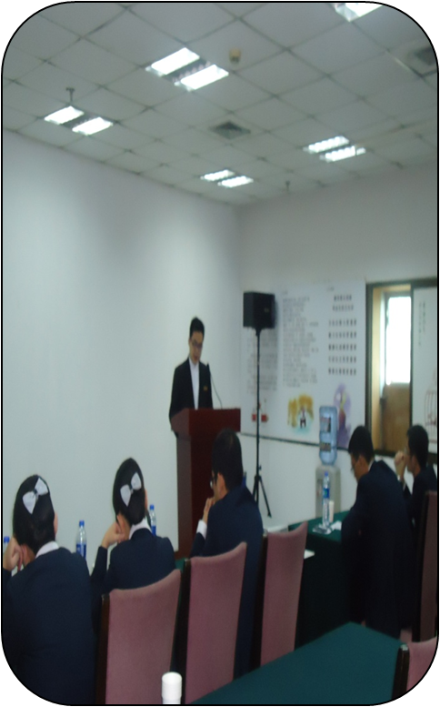
4
竞
聘
职位信息
现场演讲答辩
竞聘成功

Slide 73
1
成长
通道
2
管理
见习
3
人才库
4
竞
聘
5
内训师俱乐部

Slide 74

兴趣
培训技巧
内训师

Slide 75
实习岗位
总台接待
总机
中餐、西餐服务
礼宾
客房服务

Slide 76
微信号：13599170893

Slide 77

泉
州
悦
华
酒
店
欢
迎
您

